Slide 1
III. GÖBEKLİTEPE’DEN BUGÜNE TÜRKİYENİN TARİHİ VE KÜLTÜREL MİRASI SEMPOZYUMU
ŞİDDETLİ RÜZGARLAR, FIRTINALAR ETKİSİNDE KÜLTÜR VARLIKLARININ SÜRDÜRÜLEBİLİRLİĞİ : Göbeklitepe – Şanlıurfa Risk Analizi
17 NİSAN 2026
PROF.DR.ZERRİN TOPRAK KARAMAN
Bütünleşik Afet Yönetiminde Disiplinlerarası ve Disiplinlerötesi Çalışma Felsefesi: Fırtınalar İçin Bir Yaklaşım” konulu ; Proje no: 2020 KB.MLT.010 olan BAP Projesi , Yönetici Zerrin Toprak Karaman. zerrintoprak , deu_Avesis, indirilebilir

Slide 2
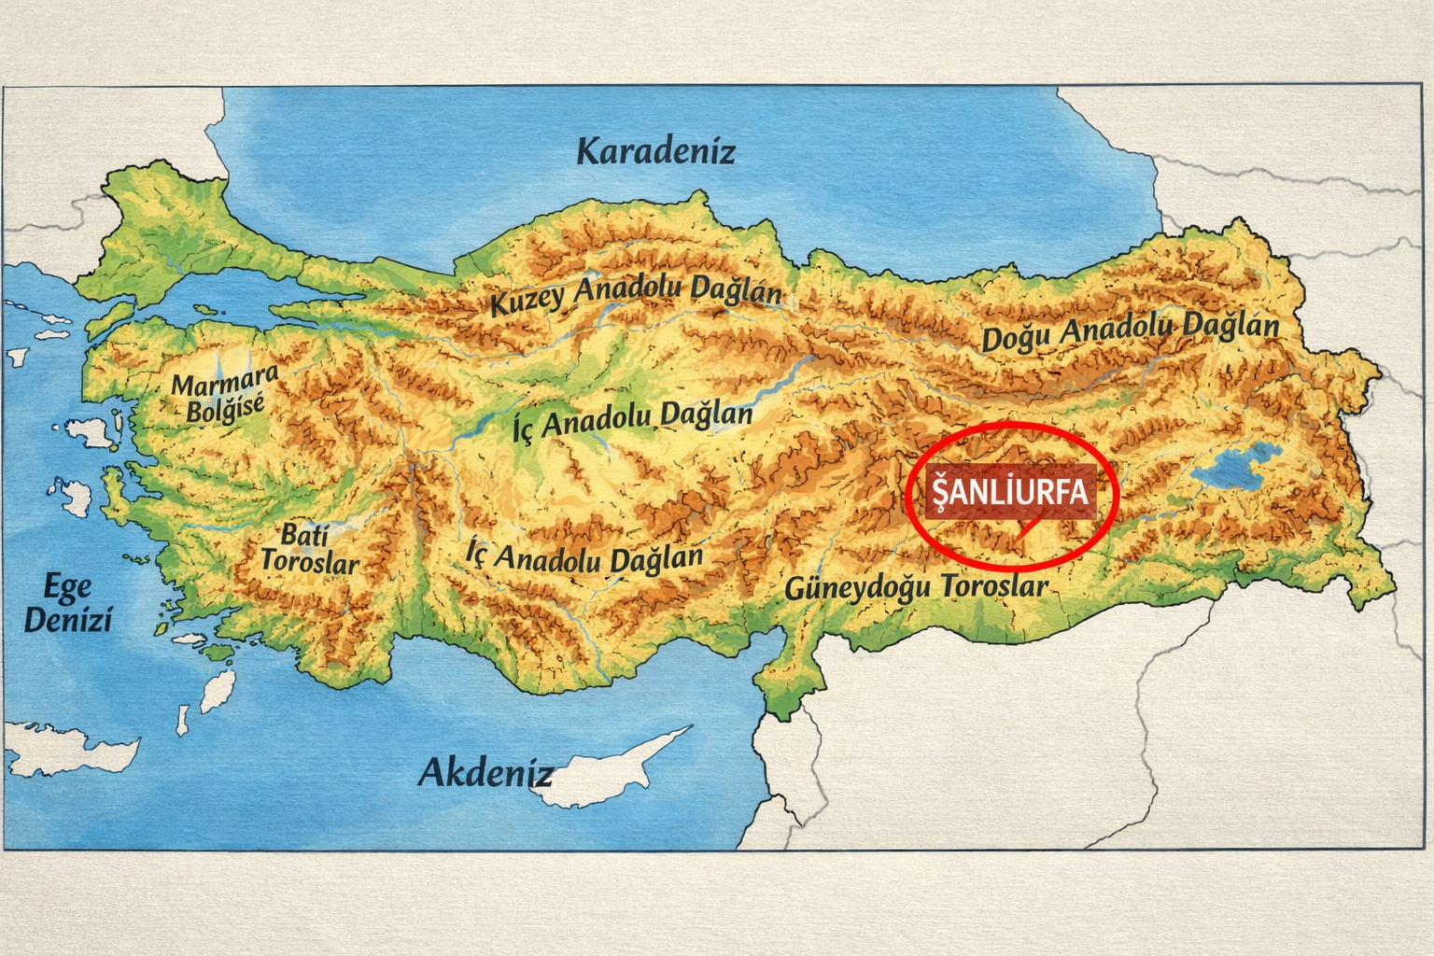
TÜRKİYE DAĞLIK ALAN ÜLKESİDİR

Slide 3
İDARİ YAPI
Şanlıurfa, Türkiye’nin Güneydoğu Anadolu Bölgesi'nde, tarihi Mezopotamya bölgesinde yer alır ve belediye olarak ‘büyükşehir belediye yönetimi’ uygulanmaktadır. 13 İlçe belediyesi vardır.
Doğusunda Mardin, batısında Gaziantep, kuzeyinde Adıyaman, kuzeydoğusunda Diyarbakır ve güneyinde Suriye ile çevrilidir.
19.451 km² yüz ölçümüne sahip olan Şanlıurfa, Türkiye’nin yüz ölçümü bakımından yedinci büyük şehri olup, 2025 verilerine göre 2.265.800 nüfusa sahiptir.
Şanlıurfa, tarihi ve kültürel zenginlikleriyle aynı zamanda önemli bir turizm merkezidir.
Göbeklitepe, Balıklıgöl, Harran ve Halfeti gibi turistik cazibe merkezleri, her yıl yerli ve yabancı on binlerce turisti kente çekmektedir. Kültür ve Turizm Bakanlığı verilerine göre, 2023 yılı Ocak Aralık döneminde Şanlıurfa’yı ziyaret eden turist sayısı 676 bin (Urfa BŞB 2025, https://share.google/HLopgwdcWYxi2vsf2. Erişim 16.02.2026), olup
Urfa Valiliğinden açıklanan bilgiye göre 2025 yılında Göbeklitepe’yi toplam 781 bin 381 kişi ziyaret etmiştir. (Ajans Urfa Haber, 2026) .
Turizm hareketliliği, turizm sektörünün şehrin ekonomik yapısına olumlu katkılarda bulunmasına neden olmuştur. Afetlerde güvenli turizm veya turist güvenliği açısından da dikkate alınan bir durumdur

Slide 4

Göbeklitepe ve UNESCO Dünya Mirası Statüsü
• Listeye giriş yılı: 2018
• Toplantı: Bahreyn’in başkenti Manama’da düzenlenen 42. Dünya Miras Komitesi toplantısı
• Türkiye’deki sırası: Göbeklitepe, Türkiye’nin UNESCO Dünya Miras Listesi’ndeki 18. varlığıdır.
Amblem, doğal ve kültürel mirasın bütünlüğünü temsil eder. Daire, dünyayı ve evrenselliği; içteki kare ise insan yapımı kültürel değerleri simgeler. Bu iki şeklin birleşimi, doğa ile kültürün ayrılmaz bütünlüğünü ifade eder.

Slide 5
UNESCO Destek Şartları Tablosu
Alan:** Sel/Fırtına Yönetimi -
UNESCO’nun Beklentisi: Yerel afet yönetim planı **Planı Olmayanlara Öncelikli destek verilmez -
Alan:** Eğitim
UNESCO’nun Beklentisi: Afet risk azaltma müfredatı **Planı Olmayanlara Kapasite geliştirme desteği -
Alan:** Su Yönetimi
UNESCO’nun Beklentisi: Entegre su kaynakları planı **Planı Olmayanlara Teknik yardım sınırlı -
Alan:** Ekosistem Koruma
UNESCO’nun Beklentisi: MAB(man and biosfer) ve jeopark yönetim planı **Planı Olmayanlara Fonlara erişim kısıtlı

Slide 6
Göbeklitepe Taşlarındaki Figürler
1. Hayvan Kabartmaları
• Yılan, akrep, tilki, boğa, kuşlar en sık görülenler.
• Bunlar muhtemelen mitolojik veya ritüel semboller DENİLMEKTEDİR
• 2. Soyut Motifler
• Daireler, dalgalı çizgiler, H ve T şekilleri.
• Dalgalı çizgiler bazılarına göre su veya akış sembolü olabilir.
• Henüz kesin bir yorum yok, BEN DEPREM DALGALANMASININ SUYU DALGALANDIRMASI OLABİLİR , YILAN GİBİ “su figürü” ihtimali ÖNERİSİ

Slide 7
Göbeklitepe taşlarında doğrudan “su figürü” diyebileceğimiz açık bir kabartma yok, ama soyut motifler içinde suyla ilişkili olabilecek semboller bulunuyor. Henüz kazıların çok küçük bir kısmı tamamlandığı için, gelecekte yeni bulgular çıkabilir.
Arkeologlar kendi yorumlarında aşırı yoruma gittiklerini kabul ediyorlar, Umberto Eco, yorumun kendisi, kanıttan daha baskın hale gelmektedir.
4. Mitolojik Sahne Benzeri Kompozisyonlar
• Birkaç taşta hayvanların bir arada işlendiği sahneler var.
• Bunlar doğa olaylarını (örneğin av, göç, belki su taşkını) sembolize edebilir.
Soyut motifler: Dalgalı çizgiler, daireler, H ve T şekilleri… İşte burada yorumlar çeşitleniyor. Kimisi bunları suyla, kimisi gökyüzüyle, kimisi takvimle ilişkilendiriyor.
🌊 Su ile İlişkilendirilebilecek Motifler
• Dalgalı çizgiler: Akarsu veya suyun akışını temsil ediyor olabilir.
• Kuş figürleri: Su kenarındaki yaşamla bağlantılı olabilir.
• Daireler: Bazı araştırmacılar bunları “güneş” veya “su kaynağı” olarak yorumlamayı deniyor.

Slide 8
Bu yaklaşımın değeri şu noktalarda ortaya çıkıyor:
• Jeolojik bağlam: Karacadağ volkanik kökenli, aktif fay hatlarına yakın. Deprem ve sıcak su çıkışları tarih boyunca yaşanmış olabilir.
• Gözlemsel deneyim: İnsanlar deprem sırasında hem yerin hem suyun dalgalandığını gözlemlemiş olabilir. Bu deneyim taşlara aktarılmış olabilir.
• Sembolik bütünlük: Dalgalı çizgiler, hem yerin hem suyun aynı anda dalgalanmasını temsil ederek doğa-insan ilişkisini yansıtır.
📌 “aşırı yorum” dan sakınılması gerekir, ancak çevresel gerçeklikten beslenen hipotezlere önem vermek gerekir. Arkeolojide böyle yeni bakış açıları çok kıymetlidir, çünkü taşların sessizliğini farklı açılardan okumamızı sağlar.

Slide 9
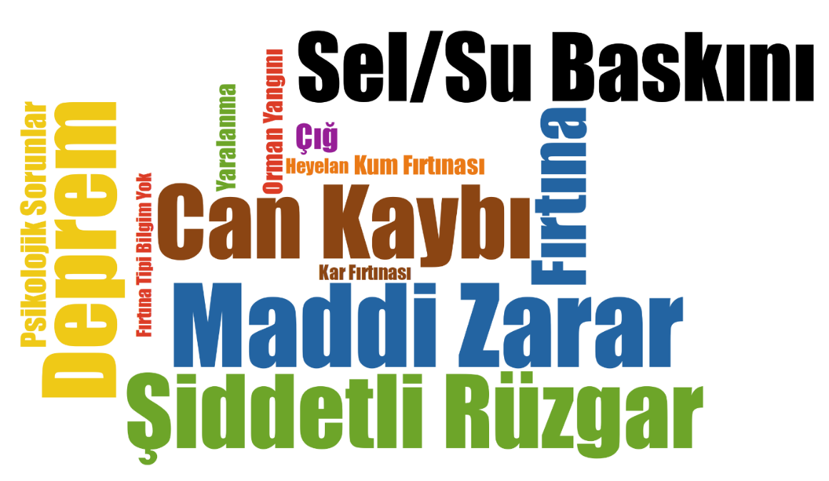
ELAZIĞ
Elazığ Afet Geçmişi Kod Bulutu 2020-2022
20.05.2022

Slide 10
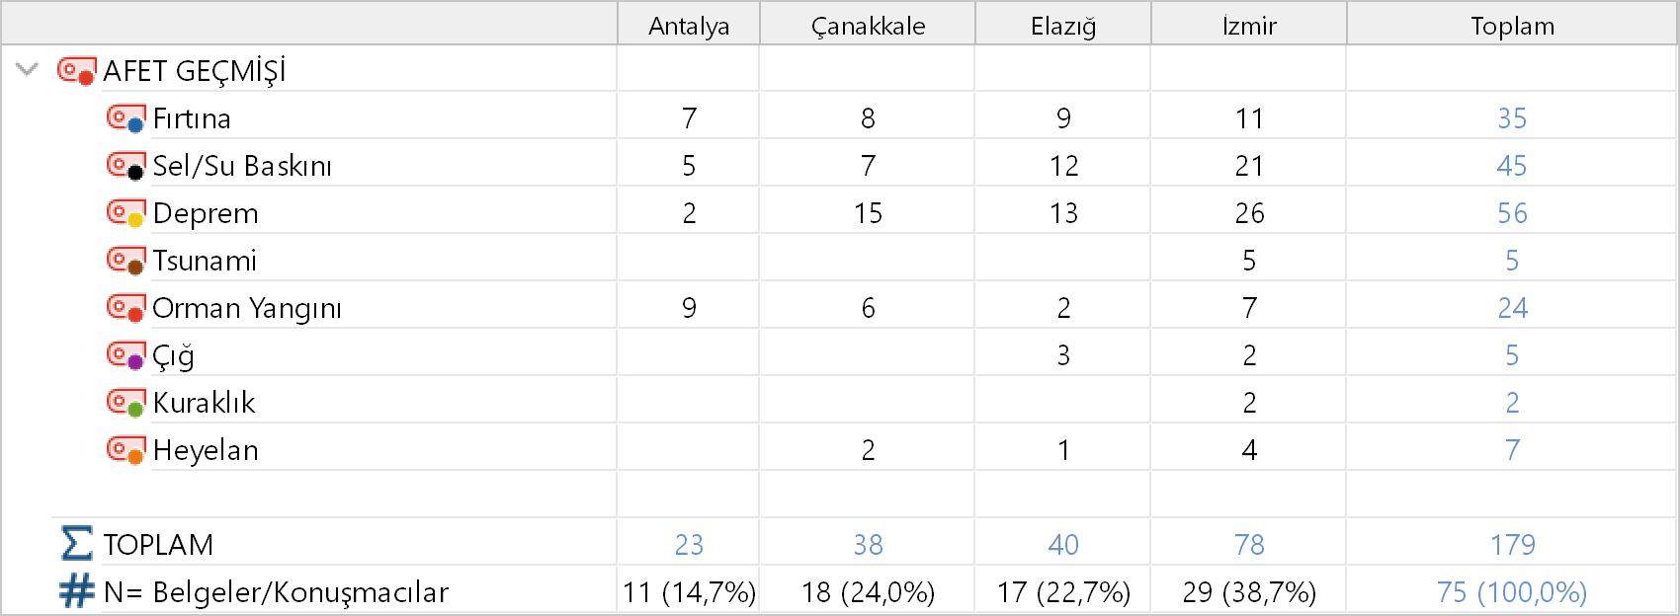

Slide 11
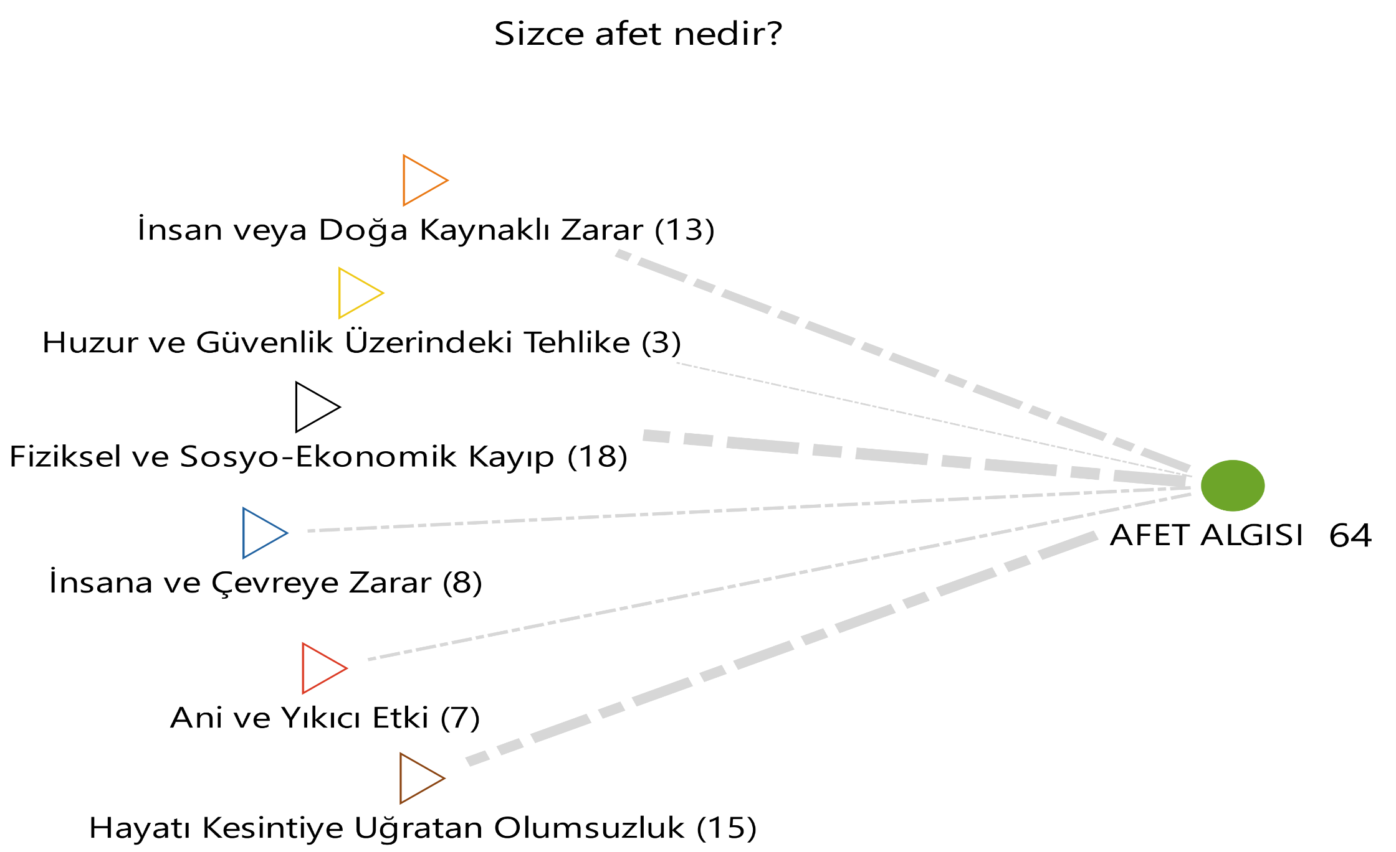

Slide 12
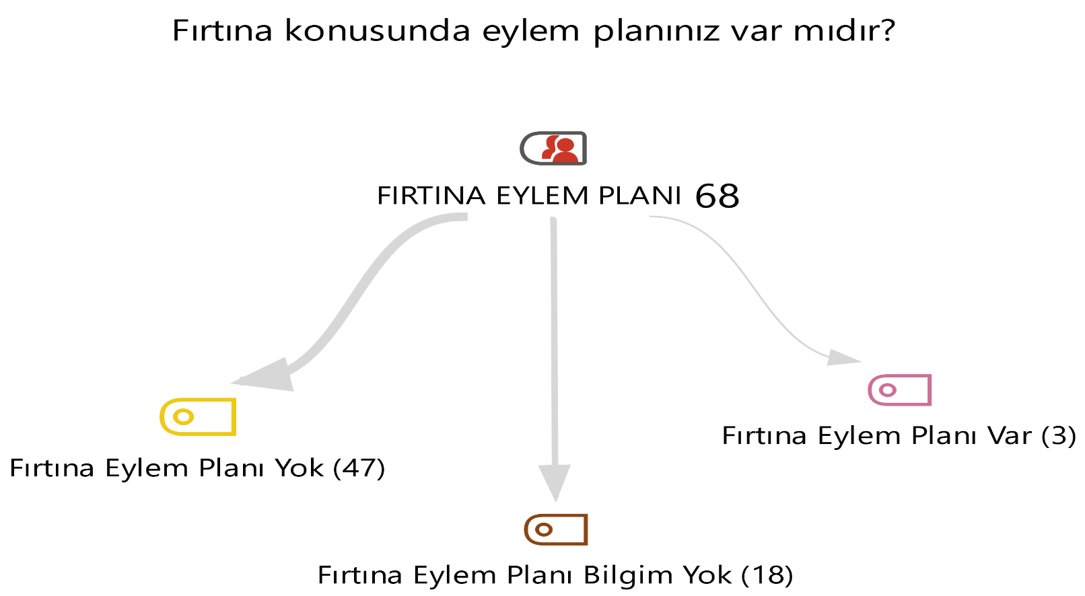
FIRTINA KONUSUNDA EYLEM PLANI

Slide 13
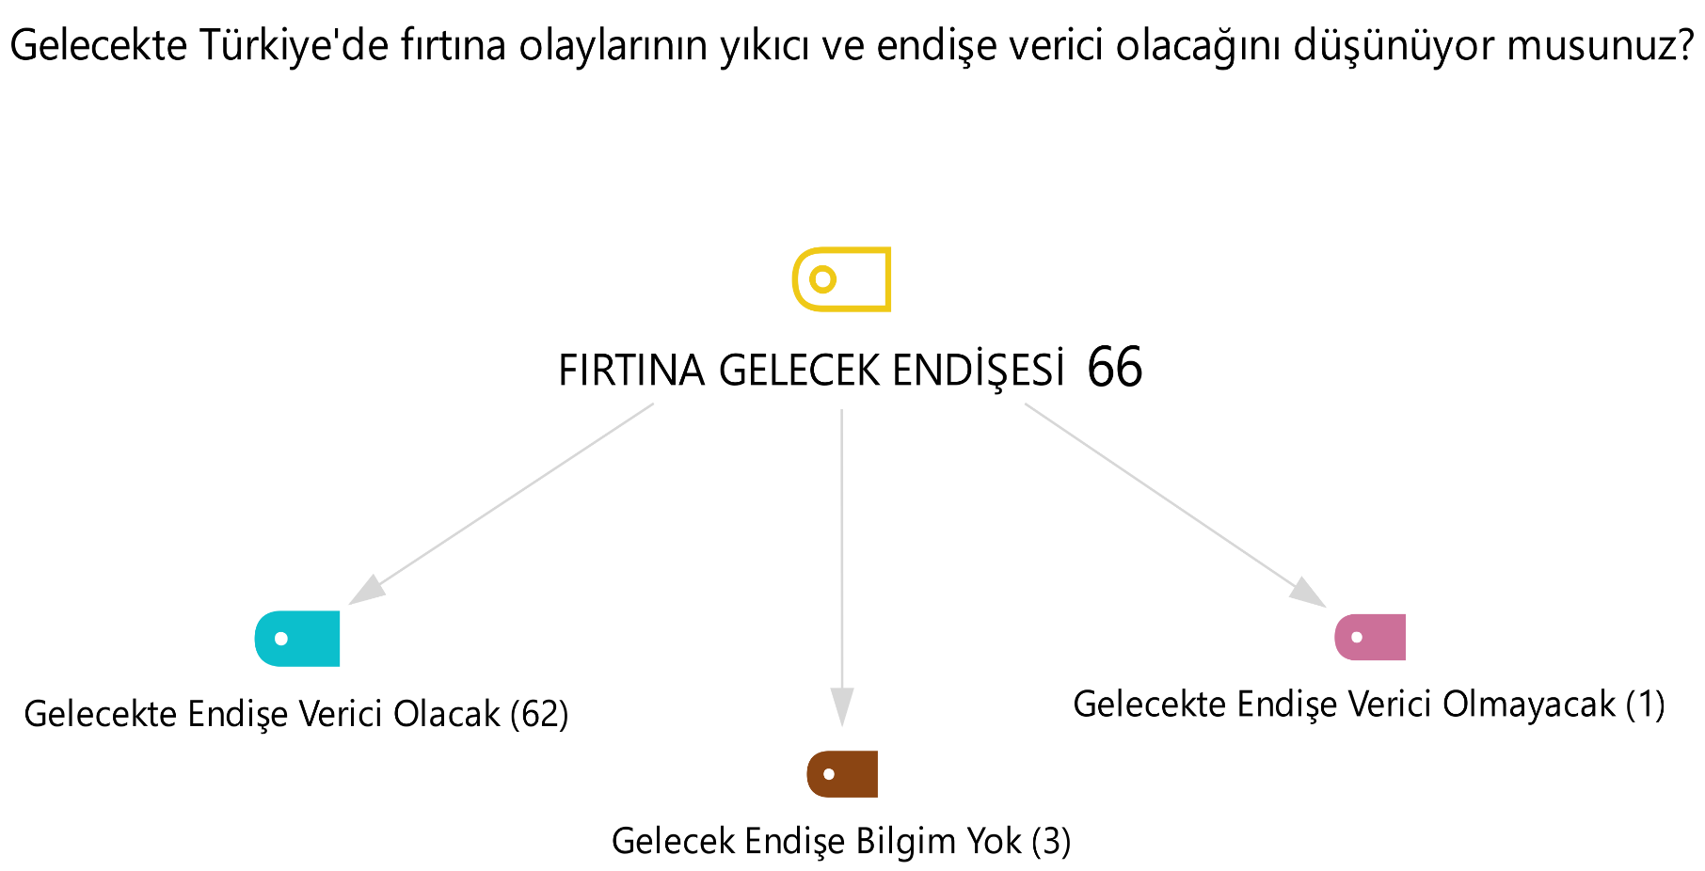
FIRTINA ENDİŞE VERİCİ Mİ ?

Slide 14
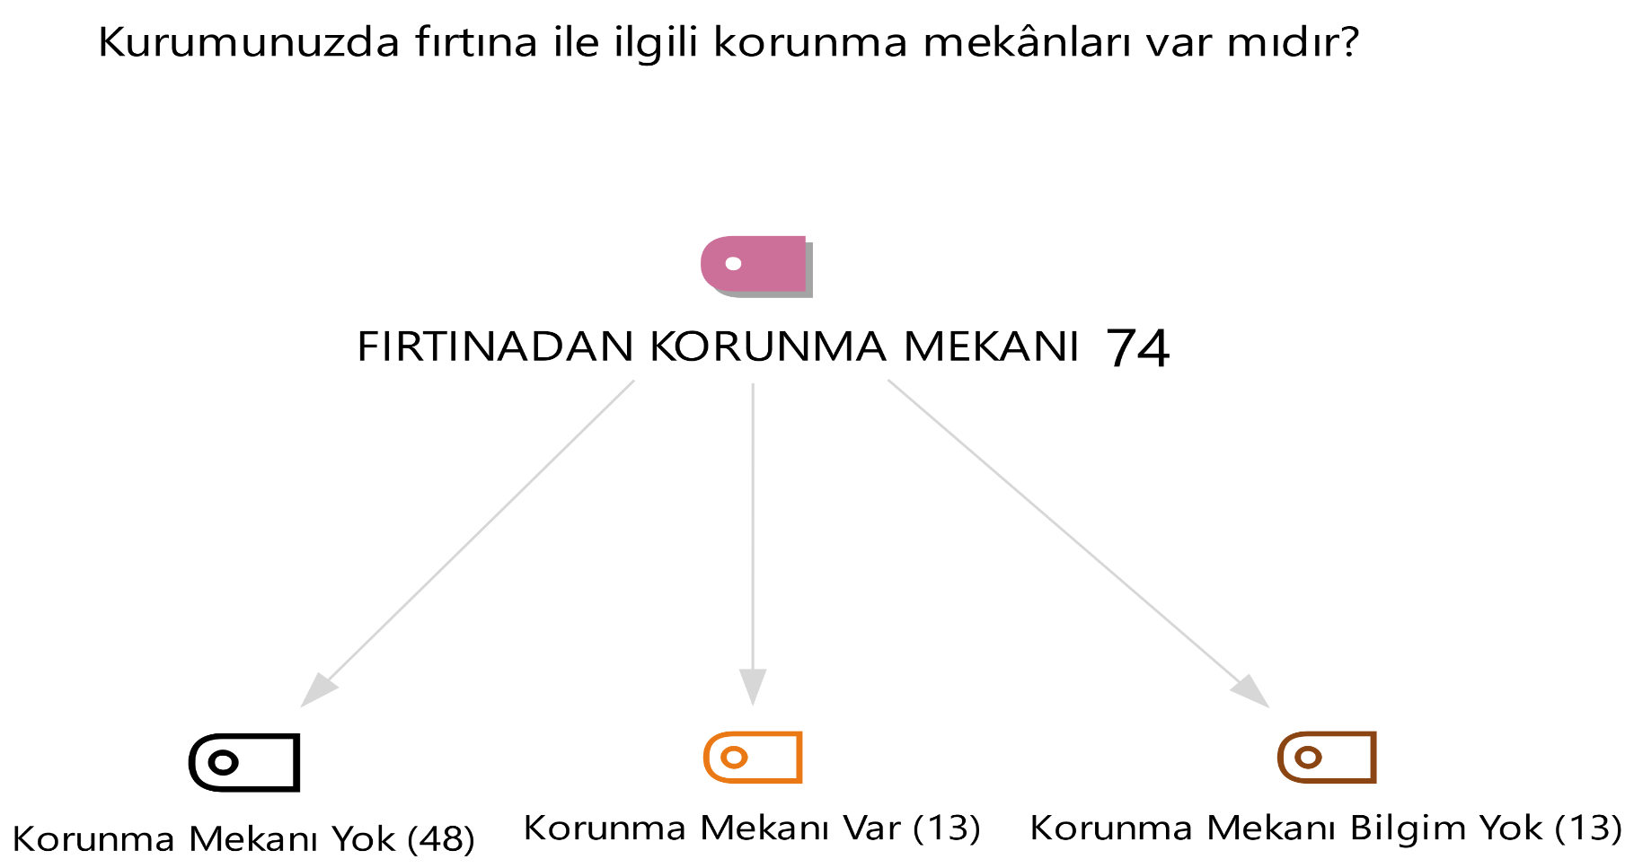
FIRTINA KORUNMA MEKANI VARLIĞI ?

Slide 15
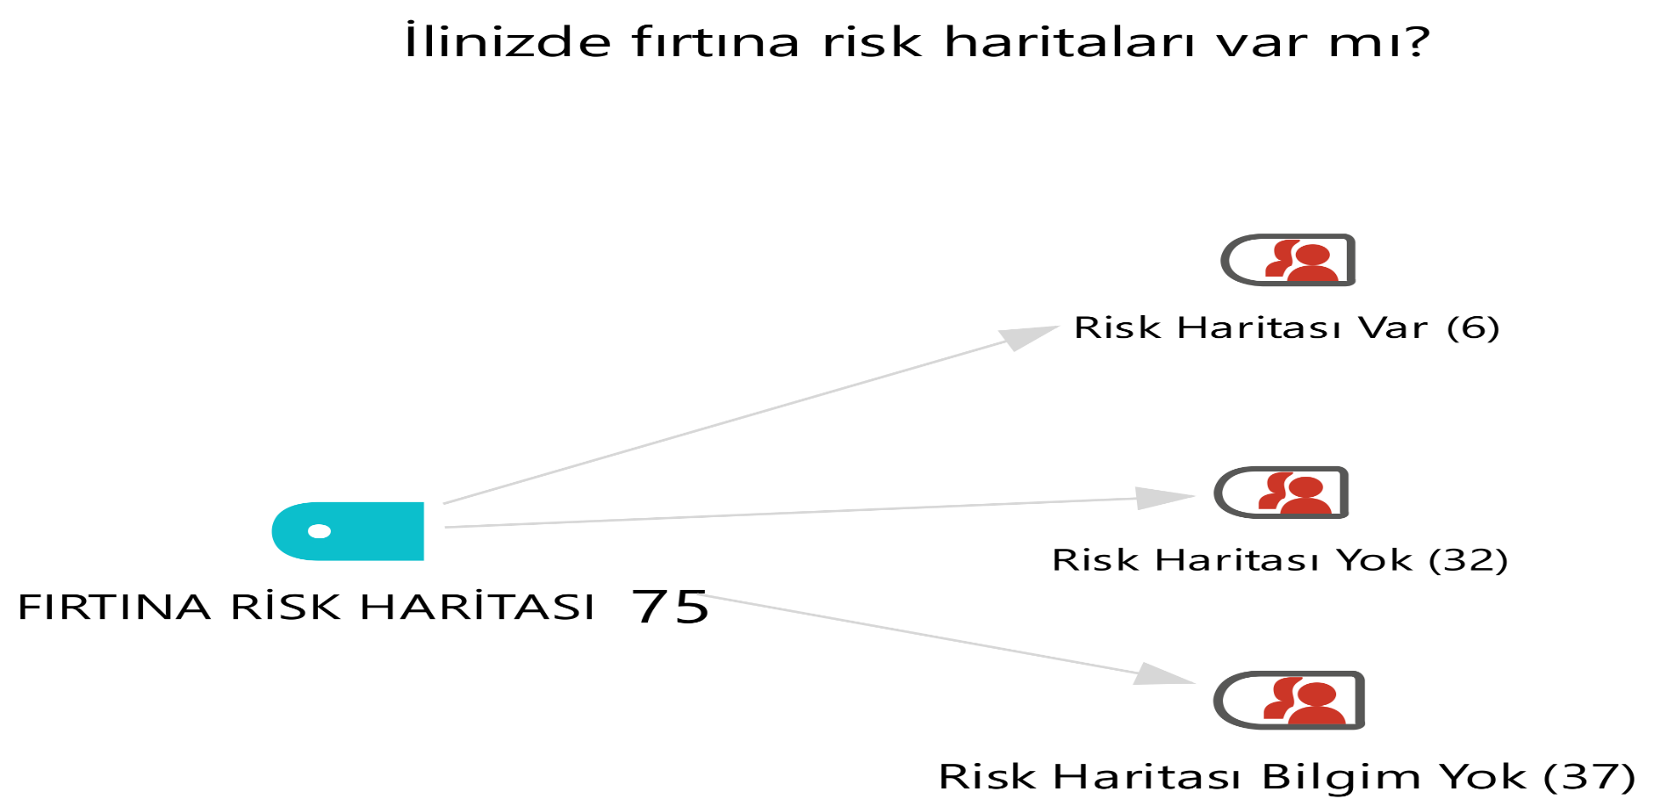
FIRTINA risk haritası ?

Slide 16
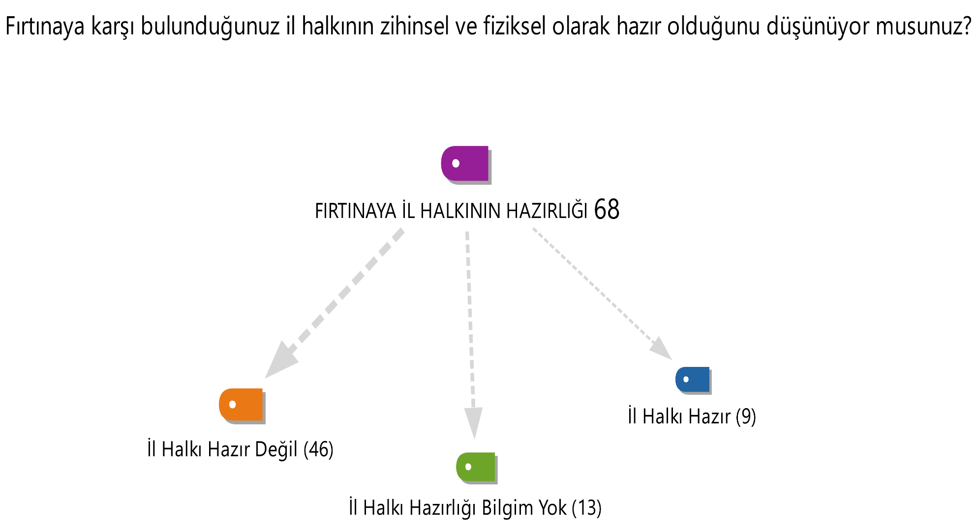
FIRTINA halk hazır mı?

Slide 17
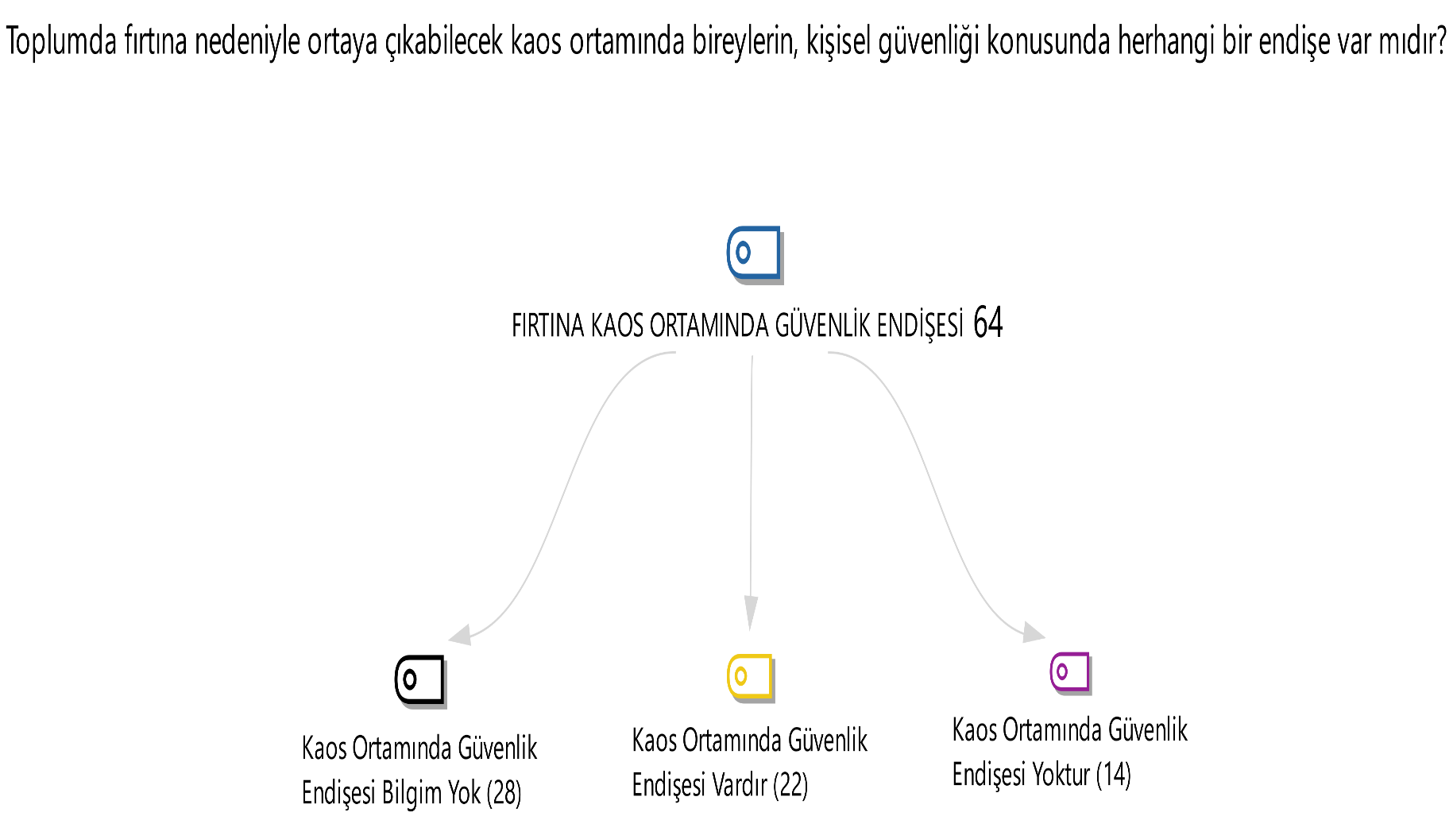
Güvenlik endişesi

Slide 18
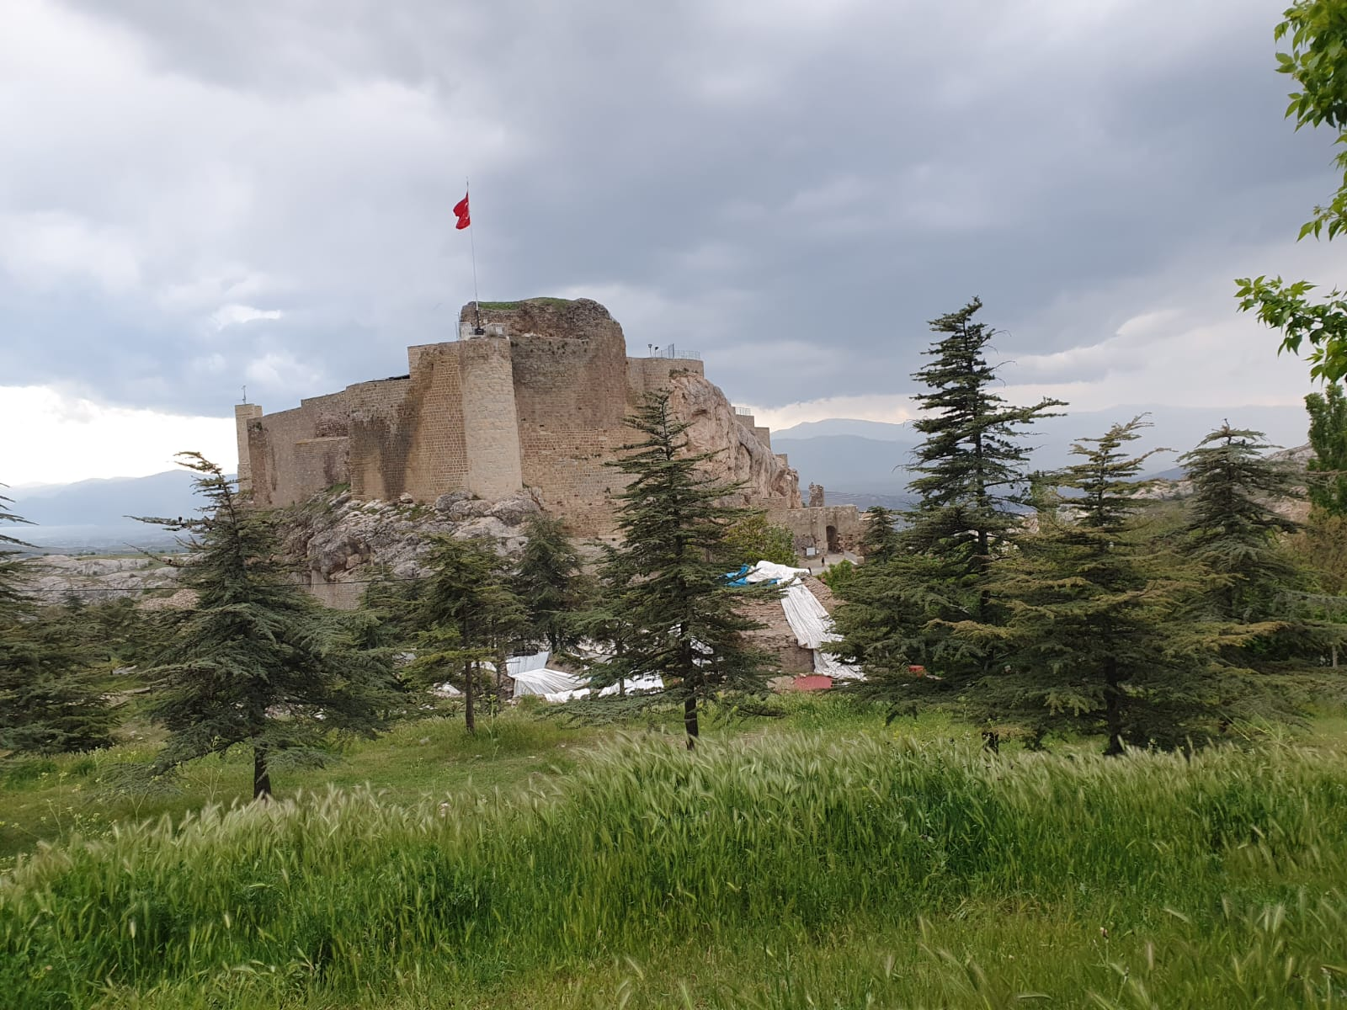
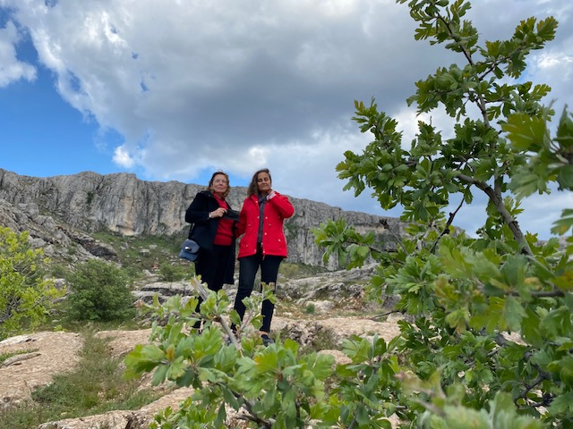
ELAZIĞ : HARPUT KALESİ 19 Mayıs 2022

Slide 19
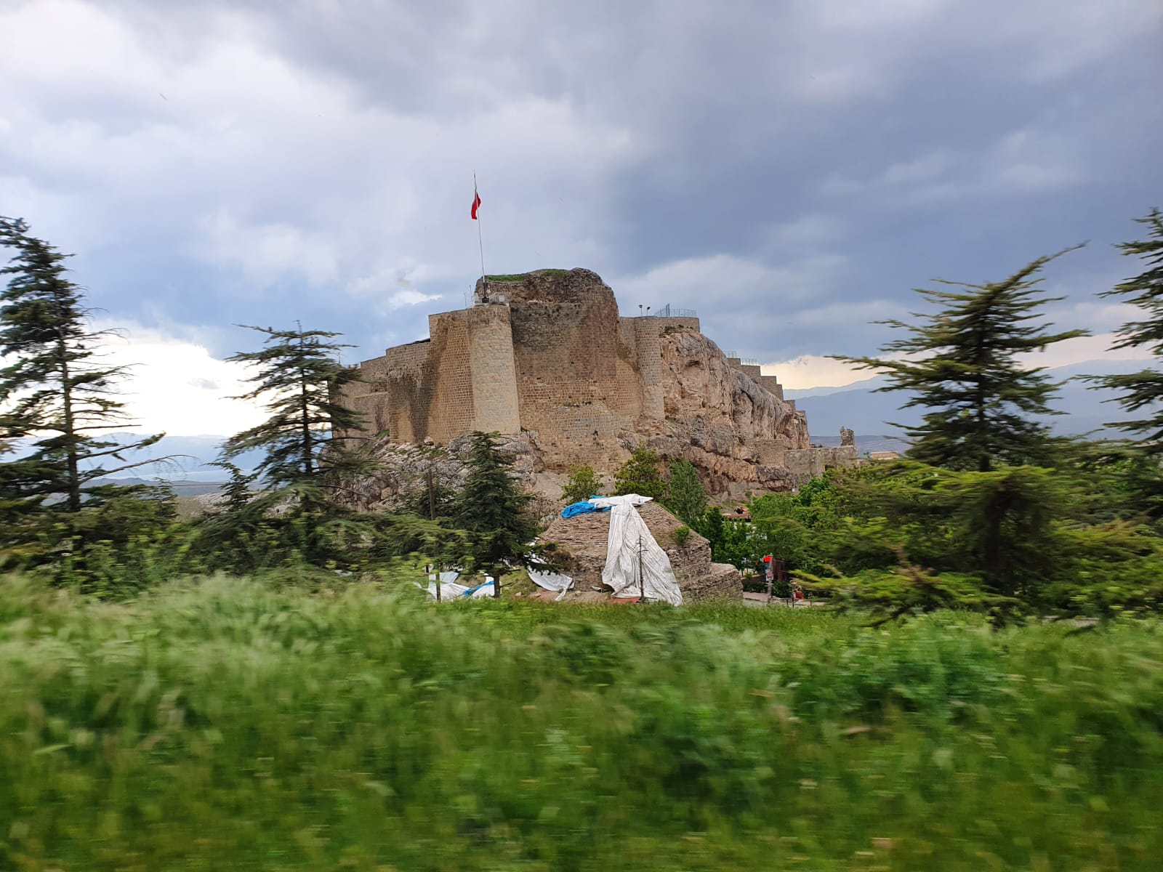
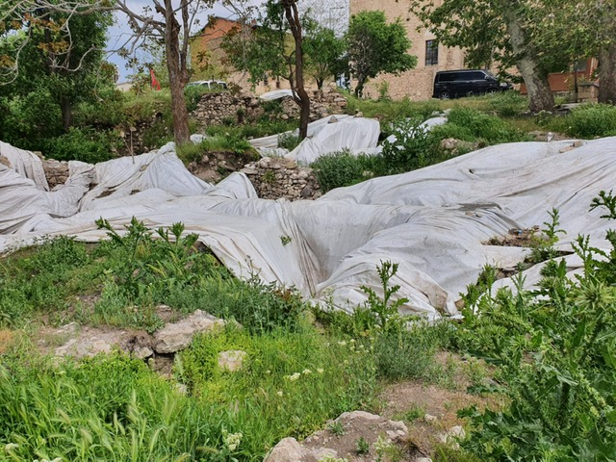
ELAZIĞ : HARPUT KALESİ 19 Mayıs 2022
Öğr. Gör. Sıddık Yıldız Çekimleri (Bingöl Üniv)

Slide 20
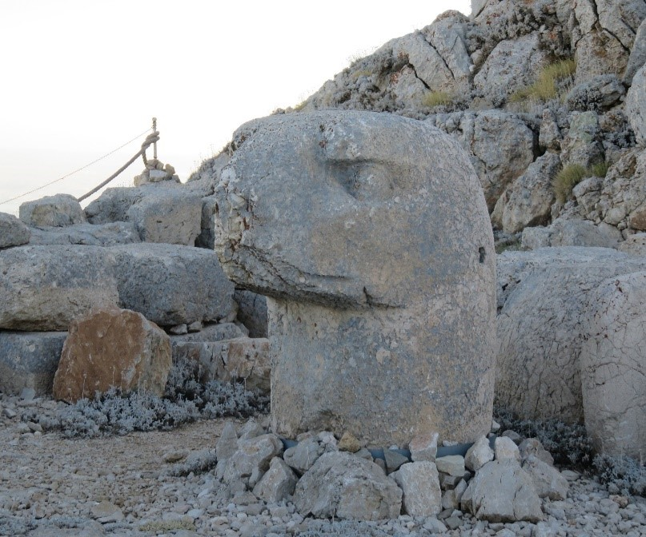
M.Ö.1. yüzyıldan, Gökyüzünü ve tanrılarla bağlantıyı simgeleyen önemli bir figür. Yaklaşık 8-10 metre olduğu zamanla başı gövdesinden ayrılmış, gökyüzünü ve tanrılarla bağlantıyı simgelemektedir.
Kaynak: Nemrut Dağı, T. Kaan Erge çekimi, 2021, Eylül.

Slide 21
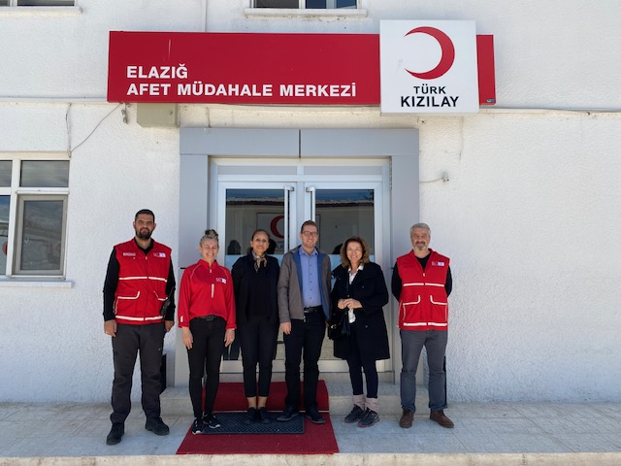
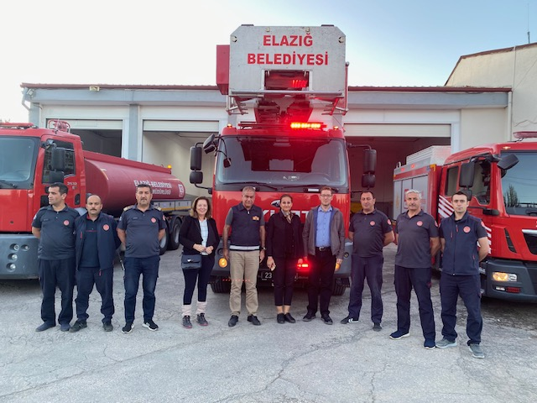
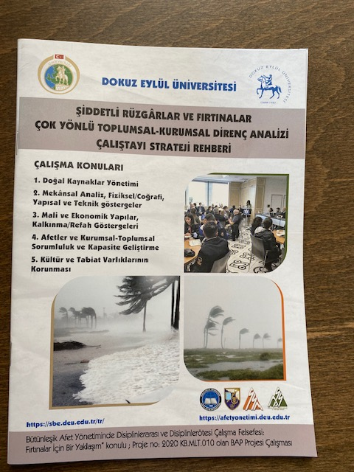
Çalıştay, Mart.2022 Resimler Mayıs 2022

Slide 22
Kültür varlıkları GZFT Analizi, 31 Mart 2022 tarihinde İzmir Valiliği koordinatörlüğünde , Çalıştay
Güçlü Yanlar: Coğrafi Bilgi Sistemleri veri tabanının varlığı, Haritaların dijital dönüşümünün yapılması ve sürdürülmesi, Kültür varlıklarının korunmasına yönelik mevzuatın olması, Ülke bütününde tespit edilmiş zengin tarihi ve doğal kültürel varlıklar olması, Bilimsel kazıların artması,
Eser restorasyonunda çalışmaların bilinçli yürütülmesi, Kaçakçılıkla mücadele ekiplerinin etkin olması, Müzelerdeki envanter ve güvenlik sistemlerinin geliştirilmesi, Giderek daha çok, su altı arkeolojik verilerinin bulunması.

Slide 23
Kültür varlıkları GZFT Analizi, 31 Mart 2022 tarihinde İzmir Valiliği koordinatörlüğünde , Çalıştay
Zayıf Yanlar: Kültür varlıklarının korunmasında, sergileme bakım ve onarımında olan eksiklikler, Rüzgâr ve sıcaklık farklarının sebep olduğu fiziksel aşınmaya karşı kültür varlıklarının son derece hassas olması, Kültür varlıklarına karşı zarar boyutunun tam olarak bilinmemesi/raporlandırma eksikliği,
Arkeologlarımızın yeterli sayıda istihdam edilmemesi, disiplinlerarası çalışmanın sağlanmasına yönelik coğrafyacı, sosyolog, kamu yönetimi gibi bilim dallarından yeterince yararlanılmaması, kadro sağlanmaması, Yazın kuraklığa bağlı olarak orman yangınlarının rüzgâr etkisi ile artması ve büyük risk oluşturması, Kurumlar arası ortak çalışma kültürünün yetersiz veya az olması, Yetki ve görev karışıklığı.

Slide 24
Kültür varlıkları GZFT Analizi, 31 Mart 2022 tarihinde İzmir Valiliği koordinatörlüğünde , Çalıştay
Tehditler :Tehditler : Kültür varlıklarının kayıp durumlarının net tespit edilememesi, Şiddetli fırtına sıklığının artması ile açık havada bulunan kültür varlıklarının zarara uğraması, Fırtınaların etkisi ile orman yangınlarının sayı ve şiddetinin artmasının kültür varlıklarına olumsuz etkisi
Metaverse turizm pazarının sanal alemde seyahat yaratma istekliliğini artırarak, kültür varlıklarının korunmasını teşvik ederken sosyalleşmeyi azaltabileceği, Kültürel varlıkların iklim değişikliği kaynaklı tehlikeler açık olması ve toz fırtına hava kirliliğinden çok olumsuz etkilenmesi, Aşırı sıcakların yaz turizmi ve ören yerlerini ziyaret eden turistler üzerinde olumsuz etkileri,

Slide 25
Kültür varlıkları GZFT Analizi, 31 Mart 2022 tarihinde İzmir Valiliği koordinatörlüğünde , Çalıştay
Tehditler : Fırtına ve aşırı rüzgârın turizm tesisleri ve turistlik çekim noktalarını zarara uğratması dolayısı ile gelir kaybı olması,
Restorasyonların sağlıklı şekilde yapılamaması, Restorasyon ihalelerinin yeterlilik esasına göre verilmemesi, Doğadan kaynaklanan afet sonrası zarar gören alanların ve SİT alanlarının imara açılması,
Afet sonrası kültür varlıklarının yerinin değiştirilmesi, Doğal afetler ve fırtınalar etkilerinin kurumların gündeminde olmaması ve hazırlıklarının yetersizliği veya bulunmaması,
Kaçak kazılar nedeniyle envanter eksikliği ve afetler nedeniyle belirsizliğin kaçakçılar lehine gelişmesi, Sit alanlarında doğa ve insan kaynaklı tahribatların görsellerinin toplumsal farkındalık sağlaması için kayda alınması gibi bir strateji olmaması, Su altı arkeolojik eserlerinin, fırtınadan etkilenme derecesinin bilinmemesi .

Slide 26
Kültür varlıkları GZFT Analizi, 31 Mart 2022 tarihinde İzmir Valiliği koordinatörlüğünde , Çalıştay
Fırsatlar :
Terör ve doğa kaynaklı afet alanları içerisinde kalan tarihi yapıların teknolojinin gelişmesi ile beraber güvenli alanlara taşınması , Kamu spotlarıyla kültür varlıklarına sahip çıkmayı gündemde tutabilmenin yapılabilirliği, Kültür ve tabiat varlıklarının korunması ilgili STK ve vatandaşların /halkın farkındalığının oluşması ve gelişmesi,
Keşfedilmemiş ve keşfedilmeyi bekleyen yer altı ve yer üstü tarihi eser potansiyel varlığının çok yüksek olduğu tahmini, Türkiye’nin Kültür varlıkları yönüyle, turizm açısından değerlendirmeye açık uygun coğrafi konumda olması.

Slide 27
RİSK YÖNETİMİ
Volkanik Zemin Analizi: Bölgesel jeodinamik süreçler göz önüne alındığında, düşük olasılıklı da olsa dolaylı etkiler olasıdır. İhtiyatlılık ilkesi çerçevesinde, Karacadağ çevresinde düzenli jeolojik ölçümler yapılması ve sistematik gözlemlenmesi çalışmalarının desteklenmesi, geliştirilmesi,
Etkin Su Yönetimi: Bazalt ve kalker zeminlerde sel riskini azaltacak drenaj sistemleri güçlendirilmesi,
Kültürel Miras ve Personel ile Ziyaretçilerin Koruması: Göbeklitepe gibi kazdıkça bütün Şanlıurfa bölgesine yayılmış kültürel miras nedeniyle nüfusun yoğun olduğu alanlarda sadece meteorolojik değil, jeolojik risklerin, tarihi eserlerde olabilecek radyoaktif, asbest gibi unsurların da bütünleşik dikkate alınarak güvenli korumanın tarihi eserler kadar ziyaretçi ve personel için de sağlanması,
Bölgesel koordinasyon: Şanlıurfa, Diyarbakır, Adıyaman ve Gaziantep illerinin afet risk planlarının ortak senaryolarla uyumlu hale getirilmesi önerilebilir.

Slide 28
RİSK YÖNETİMİ
Müzeler de dahil olmak üzere miras alanları, ikili zorlukla karşı karşıyadır:
kültürel ve tarihi eserleri korurken,
arkeologların
işçilerin ve ziyaretçilerin sağlık ve güvenliğini sağlamak.
Şu anda, asbest izleme çalışmaları, asbest içeren malzemelerin (ACM) harekete geçirilmesinin ardından havaya lif salınımı potansiyelini değerlendirmeye odaklanmaktadır. Ancak, daha az araştırılmış bir konu, asbestin birincil malzeme veya ikincil bileşen olarak kullanıldığı, taşınabilir ve taşınmaz eserlerin ele alınması, restorasyonu, korunması ve sergilenmesidir. Bu çalışmada genelde ihmal edilen ancak bir risk faktörü olarak asbest konusu güvenlik nedeniyle, bir satır hatırlatılmıştır.

Slide 29
Özetlemek gerekirse;
Bir yapıyı bulunduğu coğrafyadan koparmak, onun tarihsel ve kültürel anlamını zayıflatabilse de afet ve kamu yatırımları(baraj) nedeniyle farklı yerlere güvenlik nedeniyle taşınabilmektedir.
Kültür varlıklarında en önemli endişe afet kaynaklı bozulmalar, yok olmalar ve kendi arkeologlarımızdan uzman personel olarak yeterince yararlanılamaması öne çıkmaktadır.

Slide 30
Son yıllara ilgimizi yönelttiğimizde, Meteoroloji Genel Müdürlüğü kayıtlarında özellikle 2019, 2022 ve 2023 ve 2025 yıllarında ülkemizde ve bölgede şiddetli rüzgâr ve fırtına olayları rapor edilmiştir. Türkiye’de 2019 yılında meteorolojik afetler olarak fırtına ve sel olgusu , en fazla Antalya, Mersin, Balıkesir, Ordu ve Muğla, Şanlıurfa ve İzmir illerinde meydana gelmiştir . 2019 yılı Meteorolojik Afetler Değerlendirmesi Raporuna göre, Şanlıurfa’da yaşanan afetler özellikle şiddetli yağış ve sel olaylarıdır. Kayda giren veriler aşağıda özetlenmiştir.
Türkiye genelinde 2019’da 936 meteorolojik afet rapor edilmiştir; bunların en büyük kısmını şiddetli yağış/sel (%36) ve fırtına (%27) oluşturmuştur.
Kış mevsiminde şiddetli yağış ve sel afetleri en çok İzmir, Antalya ve Şanlıurfa’da görülmüştür. Bu da Urfa’nın 2019’da afet listesinde özellikle kış aylarında “şiddetli yağış/sel” başlığı altında sel ve su baskınlarıyla öne çıktığını göstermektedir. Aynı dönemlerde de fırtına olduğu anlaşılmaktadır.
2019 yılı Meteorolojik Afetler Değerlendirmesi , (Tarim ve Orman Bak.Meteoroloji Genel Müd). s.29,31
2019 yılı Meteorolojik Afetler Değerlendirmesi , s.44, Şekil.58
2019 yılı Meteorolojik Afetler Değerlendirmesi, s. 36, Şekil. 46

Slide 31
2010–2020 yılları arasında Şanlıurfa’da sel ve fırtına olayları çoğu kez aynı zamansal dönemlerde yaşanmıştır
2010 yılında kış aylarında meydana gelen sel baskınlarıyla birlikte kuvvetli rüzgâr ve fırtına,
2013 yılında ilkbaharda görülen sel olayları, fırtına ve dolu ile eş zamanlı olarak raporlanmıştır,
2015 yılında yaz aylarında ani sel baskınları yaşanırken, aynı dönemde fırtına ve hortum vakaları da Güneydoğu Anadolu’da etkili olmuştur,
2018 yılında Mart ve Nisan aylarında meydana gelen sel olayları, fırtına ve dolu ile birlikte tarım alanlarında ciddi zararlara yol açmıştır,
2019 yılı Ocak Şanlıurfa’da bu iki afet aynı anda yaşanmıştır.
2020 yılında Mart, Nisan aylarında görülen sel olayları, fırtına ve kuvvetli rüzgâr ile eş zamanlı olarak raporlanmıştır.
2021 yılı meteorolojik değerlendirmesinde Şanlıurfa için bir önemli afet vakası sel, fırtına gibi kayıtlara girmemiştir .
2023 yılı (büyük sel felaketi) ve
2025 yılı (eş zamanlı fırtına uyarıları) kritik yıllar olup , Meteoroloji Genel Müdürlüğü’nün uyarılarında, sel ve fırtınanın birlikte görülme ihtimali sürekli vurgulanmıştır.
12.02.2026 Perşembe) akşam saatlerinden itibaren Şanlıurfa’nın kuzeyinde, özellikle Siverek ve Karacadağ çevrelerinde beklenen yağışların yer yer kuvvetli yağmur
ve sağanak şeklinde olacağı tahmin ediliyor Yağış anında rüzgârın güney yönlerden kuvvetli (40-60 km/sa) eseceği, 19 Şubat 2026, (50-70 km/sa)
Urfa Haber. (2023, Kasım), Göbeklitepe çevresinde şiddetli fırtına önlemleri artırıldı. Urfa Haber Gazetesi., Anadolu Ajansı. (29.4.2022 tarihli haber ), https://www.aa.com.tr/tr/gundem/sanliurfada-siddetli-yagmur-hayati-olumsuz-etkiledi/2576567 erişim, 29.01.2026; 17 Mart 2023 tarihli haber CNN Türk https://www.facebook.com/cnnturk/videos ,şiddetli yağmur bekliyoruz: erişim 30.01.2026; Urfa Haber, (10.04.2025) https://www.urfahaber.com/sanliurfa-uyarilmisti-firtina-etkisini-gostermeye-basladi/27946 erişim 29.01.2026; Anadolu Ajansı, (17.04.2024 tarihli haber), https://www.aa.com.tr/tr/kultur/gobeklitepe-bayramda-agirladigi-rekor-ziyaretci-sayisiyla-2024ten-umutlu/3193921. Erişim 30.01.2026; TRT Haber. (24.06.2024 tarihli haber), https://www.trthaber.com/videolar/sanliurfada-firtina-ve-yagmur-etkili-oldu-73110.html Erişim 29.01.2026;

Slide 32
Fırtınalarla birlikte 2015, 2018 yıllarında toz taşınımı, 2019 yılında Suriye'den gelen yoğun kum fırtınası 2020 bahar aylarında kum fırtınası görülmüştür. 30 Nisan–1 Mayıs ve 22–23 Mayıs 2015 tarihlerinde toz taşınımı ; 24 Mart ve 15 Ekim 2018 tarihlerinde toz taşınımı; 7 Eylül 2019 Suriye’den gelen yoğun kum fırtınası; Nisan-Mayıs 2020 kum fırtınası olayları raporlanmıştır.
Kent merkezinde sel ve fırtınalar zaman zaman can kaybı ve ekonomik zararlara sebep olsa da tarihi alanlar bu olaylarla ilişkilendirilmemiştir. Tarihi alanlar bu olguların neresindedir? 6 Şubat 2023 depremleri ve Mart 2023 sel felaketi sonrası Göbeklitepe’nin zarar görüp görmediği kamuoyunda merak konusu olmuş, Kültür ve Turizm Bakanlığı ile yerel yetkili birimler, Göbeklitepe’nin ‘koruma çatısı sayesinde sel ve fırtınadan etkilenmediğini’ duyurmuştur. Göbeklitepe’nin taş dikilitaşları ve arkeolojik alanın sağlam kaldığı ve ziyaretlere açık olmaya devam ettiği bildirilmiştir.
Ancak kum fırtınalarının da Göbeklitepe için ve diğer tarihi eserler yönüyle sorun yaratacağına dair endişeleri de bilim insanları dile getirmektedir. Mamafih, Şanlıurfa’da iklim kaynaklı afetler sık yaşandığından, Göbeklitepe gibi açık hava arkeolojik alanlarının korunması için sürekli bakım ve izleme yapılması gerektiği görülmektedir.
Independent Türkçe Haber, 19 Şubat 2020, https://www.indyturk.com/node/134621/kültür/göbeklitepe-için-asıl-tehlike-kar-değil-kum-fırtınası , erişim 30.01.2026.

Slide 33
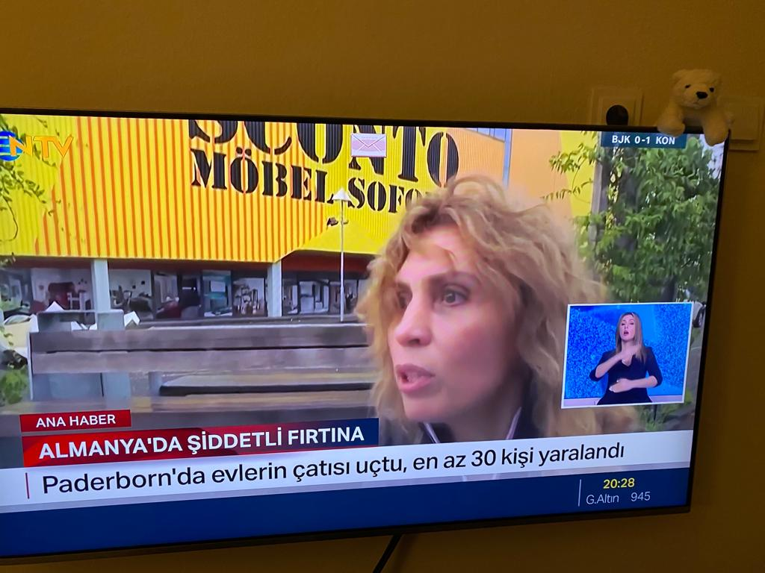
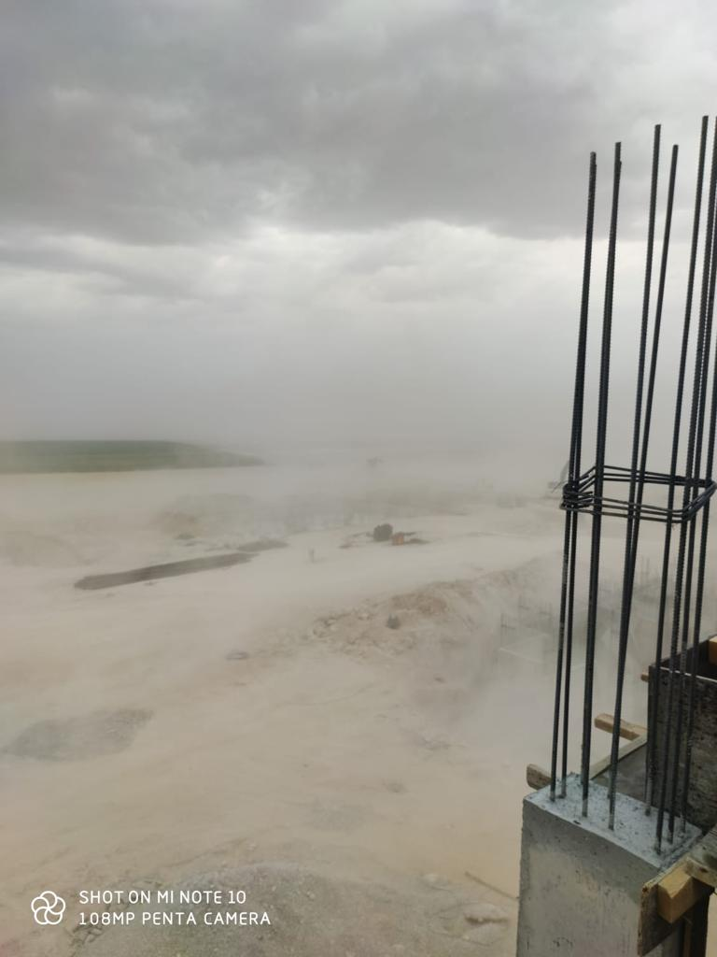
Almanya’da Kum Fırtınası –Bir anda oldu… 20 dk önce bir şey yoktu. Saatte 130 km hız
21 Mayıs 2022 «43 kişi yaralı» https://www.bbc.com/turkce/haberler-dunya-61536410
"Avrupa'da son yıllarda hortum olaylarında bir artış var.
"İklim değişikliğinin bunda ne kadar rolü var?»
Rüzgarın hızı, hangi bölgelerde etkili olacağı, sokağa çıkılmaması ve arabalara binilmemesi gerektiği tek merkezden veriliyor.

Slide 34
https://www.trthaber.com/haber/turkiye/deprem-bolgesindeki-kultur-varliklari-icin-107-milyar-lira-harcandi-933503.html 4.02.2026 https://www.sbb.gov.tr/kahramanmaras-ve-hatay-depremleri-yeniden-imar-ve-gelisme-raporu-06022025/
Kültür ve Turizm Bakanlığının verilerine dayanarak, Cumhurbaşkanlığı Strateji ve Bütçe Başkanlığınca hazırlanan “Kahramanmaraş ve Hatay Depremleri Yeniden imar ve Gelişme Raporuna” göre,
Kültür Varlıkları ve Müzeler Genel Müdürlüğü tarafından 11 ilde depremlerden hasar gören tescilli yapıların belgeleme, ayrıştırma, envanterleme çalışmaları gerçekleştirilmiştir. Deprem bölgesindeki kültür varlıkları ve müzelerin onarımına yönelik 2023-2024 yıllarında 5,25 milyar TL (2025 yılı fiyatlarıyla) harcanmıştır.( SBP Kahraman Maraş ve Hatay Depremleri Yeniden İmar ve Gelişme Raporu,2025:37

Slide 35
Şanlıurfa Arkeoloji Müzesi – Önlemler
• Deprem ve Yangın Planları: Modern müze binasında acil çıkış yolları, yangın söndürme sistemleri ve deprem dayanımı dikkate alınmıştır.
• Objelerin Korunması: Göbeklitepe ’den çıkarılan eserler dahil olmak üzere koleksiyonlar için iklimlendirme, güvenlik ve depolama protokolleri uygulanmaktadır.
• Ziyaretçi Tahliyesi: Müze içinde acil durum senaryoları ve yönlendirme levhaları bulunmaktadır.
• Personel Yetki, Görev ve Sorumlulukları: Afet anında roller ve sorumluluklar belirlenmiştir. Koleksiyon koruma, ziyaretçi yönlendirme ve iletişim zinciri tanımlanmıştır.

Slide 36
Göbeklitepe Ören Yeri – Önlemler
• Ziyaretçi Güvenliği: Alan girişinde bilgilendirme panoları, acil çıkış yönlendirmeleri ve güvenlik personeli bulunmaktadır.
• Kazı Alanı Koruması: Taş dikilitaşların ve arkeolojik yapıların zarar görmemesi için üst örtü (çelik konstrüksiyon çatılar) yapılmıştır.
• Afet Senaryoları: Deprem ve yangın riskine karşı tahliye planları geliştirilmiştir.
• Saha Tatbikatları: Görevli ekipler düzenli olarak tatbikat yapmaktadır. Turistlerin yoğun olduğu dönemlerde afet tehdidi gibi durumlarda dahil, güvenlik önlemleri alınmaktadır.

Slide 37
Göbeklitepe’nin bulunduğu alan kalker (kireçtaşı) tabakaları üzerinde kuruludur. Kireç taşı volkanizmanın ürünü olmasa da volkanik süreçlerle yan yana bulunabilir, değişime uğrayabilir veya kimyasal olarak etkilenebilir.
Bu yüzden arkeolojik alanlarda bazalt (volkanik) ve kireç taşı (tortul) buluntularının birlikte görülmesi, bölgenin hem denizel tortul geçmişini hem de volkanik etkinliklerini yansıttığı bilinmektedir.
Ayrıca magmanın yüzeye çıkıp hızla soğuması sonucunda oluşan bazaltın Göbeklitepe’nin batısında görülmesi ve öğütme taşları, havanlar, satırlar gibi günlük kullanım eşyalarının bazalttan yapılması volkanik faaliyetlerin geçmişte bölgede varlığını göstermektedir.
Bu bakımdan ayrıca Karacadağ (Diyarbakır Şanlıurfa Sınırı), Nemrut Dağı (Adıyaman, yakın çevresi), Karacadağ gibi yanardağ geçmişi olan bölgeler de afet yönetimi bütünleşik çalışmalarında dikkate alınmalıdır. Nitekim sıcak su kaynakları üzerine çalışmalar da risk analizi yönüyle önemlidir.
VOLKANİK ÖZELLİKLER

Slide 38
Şanlıurfa, jeotermal su kaynakları bakımından da zengin bir şehirdir.
Buna karşın Şanlıurfa’da mevcut durumda aktif olarak kullanılan bir termal tesis mevcuttur.
Şanlıurfa merkeze 40 km. uzaklıkta bulunan ve Harran Ovası'nda yer alan Yardımcı İlçesi'nin doğusunda bulunan Karaali Köyü'nde önemli bir sıcak su kaynağı yer almaktadır.
Karaali Köyünde hizmet veren Karaali Kaplıcaları, su sıcaklığı 41-51 °C arasında değişen ve saatte 150.000 m3 kaplıca suyu kapasitesine sahiptir. Kaplıca suyu hastalıkların tedavi edilmesinin yanısıra, sera ısıtılması da yapılmaktadır
(https://www.mta.gov.tr/v3.0/sayfalar/bilgimerkezi/maden_potansiyel_2010/Sanliurfa_ Madenler.pdf). Sondaj verileri incelendiğinde, sıcak suların bölgede soğuksu temin amaçlı olarak yaygın şekilde kullanılan bol kırıklı-çatlaklı ve erime boşluklu kireçtaşlarından alındığı belirlenmiştir. Alandaki sıcak su kuyuları fay hatlarına yakın bölgelerde yer almaktadır. Araştırma sonuçlarına göre, daha fazla sıcak su elde etmek mümkündür . (Doğdu ve Kırmızıtaş, 2006: 1 ve 13).

Slide 39
Karaali kaplıcalarının yanı sıra Şanlıurfa’nın Kabahaydar civarındaki Aşağı Koymat köyünde de jeotermal kaynak keşfedilmiş ve işletmeye açılmak için yatırım beklemektedir.
Aşağı Koymat jeotermal bölgesi, Diyarbakır Yolu’na 12 km, Mardin yoluna 9 km, otobana 6 km, Göbeklitepe’ye 4 km. uzaklıkta olup (Hüseyin Eriş, 2019:1286) 2008 yılında keşfedilen dev jeotermal kaynak, işletmeye açılmak için ilgi beklemekte anlaşılan gerekli ilgiyi bulamamaktadır.?
200 metre derinlikte 38 °C olan çamur çıkış sıcaklığı, 80 °C üzerine çıkan sıcak su değerlerini ortaya koymuştur. Bu sıcaklık, 1000 metre derinlikte 60 °C çıkan Karaali rezervinin çok üstünde” olup,
Valilik konuya çok önem vermiş ve üzerinde durulmuş kapsamlı raporları hazırlanmış (TR Projeler haber, 2014), proje yapılmasına ait umutlar hala devam etmektedir.

Slide 40
Fay kaymalarının azaldığı bölgede termal olarak aktif bir hidrotermal alan gelişmesi tespitine bağlı olarak, hidrotermal sistemin düşük gerilimli alan için elverişli koşullar yaratabileceği ve hidrotermal ortamdaki plastik özelliklerin yüksek sıcaklık nedeniyle kaya kırılganlığında daha fazla azalmaya yol açarak fay kırılmasının sonlanmasına neden olabileceği değerlendirmesi; Termal olarak aktif durum, gevrek kırılmayı engelleyebilir ve yerel olarak dağılmış hidrotermal sistemin varlığı, kabuğun zayıflaması nedeniyle kaya kırılganlığının azalmasını kolaylaştırabilir ve bu da fay kırılmasının sonlanmasına yol açabilir bulgularına dayanılarak yapılmaktadır : Tomokazu Kobayashi , Koji Matsuo , Ryosuke Ando , Takayuki Nakano ve Genki Watanuki (2025), High-resolution image on terminus of fault rupture: relationship with volcanic hydrothermal structure , Geophysical Journal International, Volume 240, Issue 2, February, s. 1196,1208-1209). Kyushu adası,Japonya
Bu veriler fay hattı ve volkanizma ilişkisini göstermektedir ve ayrıntılı inceleme ve değerlendirmeyi göstermektedir.
Sıcak su kaynaklarının fay kırılmalarını engelleme potansiyeli var mı konusu son yıllarda incelenmektedir.

Slide 41
Özgür Karaoğlu, Ivan Koulakov, Tuna Eken, Mohsen Bazargan, Taras Gerya, Luca Dal Zilio & Agust Gudmundsson, (2026), Fault-controlled magma pathways driving seismicity and eruption risk in Eastern Turkey, Communications Earth & Environment https://doi.org/10.1038/s43247-026-03286-5 Article in Press, basımda.
Türkiye’de de Erzincan, Tunceli ve Bingöl bölgesinde yapılan çalışmada, volkanizma ve fay hatları etkileşimine yönelik; NAFZ boyunca (Kuzey Anadolu Fay Zonu) sıralanmış Kuvaterner kubbeleri ve besleyici daykların (800–100 bin yıl önce) bulunduğunu ve modellenen gerilim yoğunlaşmalarıyla örtüştüğünü ve sığ kabuk seviyelerine ve yüzeye ulaştığını göstermektedir. Ortaya çıkan konfigürasyon hem sismik hem de volkanik tehlikeleri artırarak, bütünleşik, gerçek zamanlı izleme ihtiyacını güçlendirmektedir. Öncelik, gelecekteki huzursuzluğun en yakın olduğu mekanik olarak kararsız Erzincan-Çağlayan sektörüne ve uzun ömürlü eriyik depolamasının gizli ancak ihmal edilemez bir tehlike oluşturduğu Adaklı-Nazımiye-Bingöl bölgesine verilmeli, özetle imkân ve araçların öncelikle bu bölgenin incelenmesine yönlendirilmesi zorunluluğu ortaya konulmaktadır. (Karaoğlu.Ö vd:2026 basımda)
Magma rezervuarlarının kırık ağlarıyla nasıl etkileşim kurduğunu anlamak, birleşik sismik ve volkanik tehlikeleri sınırlandırmak, çok belirsizliklere rağmen, kritik öneme sahiptir. Bu bölgede volkanizma doğrudan faylarla ilişkilidir. Erzincan Havzası ve çevresinde, zayıf ve yoğun şekilde kırılmış kabuk yapısı magmanın yükselmesini kolaylaştırmıştır. Çıkan ürünler bazaltik andezitten dasite kadar değişmektedir. Dayk oluşumu dediğimiz şey, magmanın fay boyunca açılan çatlaklara girip orada katılaşmasıdır. Bu durumda magma yüzeye çıkmaz, kabuğun içinde kalır. Eğer magma çatlaklardan daha yukarıya kadar ilerleyip yüzeye ulaşırsa, o zaman volkanik püskürme gerçekleşir. Yani lav, gaz ve kül dışarı çıkmaktadır. Şanlıurfa, Doğu Anadolu Fay Hattı’na yaklaşık 100–150 km mesafede. Bu nedenle orta düzey riskli kabul ediliyor. Şanlıurfa’da bazı bölgelerde zemin gevşek ve alüvyonlu olduğu için sarsıntılar daha şiddetli hissedilmektedir. 2023 Kahramanmaraş depremlerinde Şanlıurfa’da yaşanan yıkım, fay daha çok zemin ve yapı kalitesi ile ilgiliydi. Bu nedenle yapılar üzerinde durulmaktadır.

Slide 42
21 Ağustos 2025,
2025’te Aksaray’ın Tuzgölü Havzasında yer altından aniden su fışkırması yaşandı.
• Bu olayın sebebi karbondioksit gazı çıkışı olarak açıklandı.
• Fışkıran su tuzlu olduğu için tarım arazilerini çoraklaştırma tehlikesi yarattı. Bölge halkı hem şaşkınlık hem de endişe yaşadı.
HABERLER, BİR ANDA GELİYOR , KAYBOLUYOR
Aksaray şehir merkezi, Hasan Dağı’na oldukça yakındır; mesafe yaklaşık 32 km olup araçla ortalama 35–40 dakika sürmektedir. ---/Aksaray, Hasan Dağı’na en yakın büyük yerleşim merkezidir ve dağa ulaşım genellikle buradan sağlanır. Kuş uçuşu : 25 km.

Slide 43
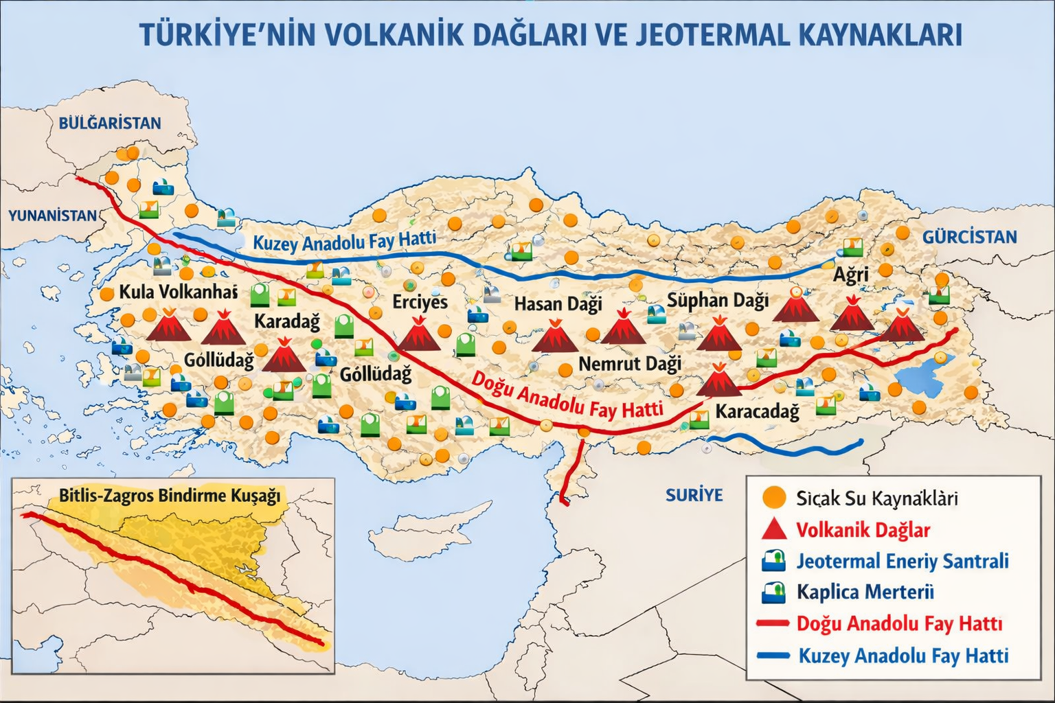

Slide 44
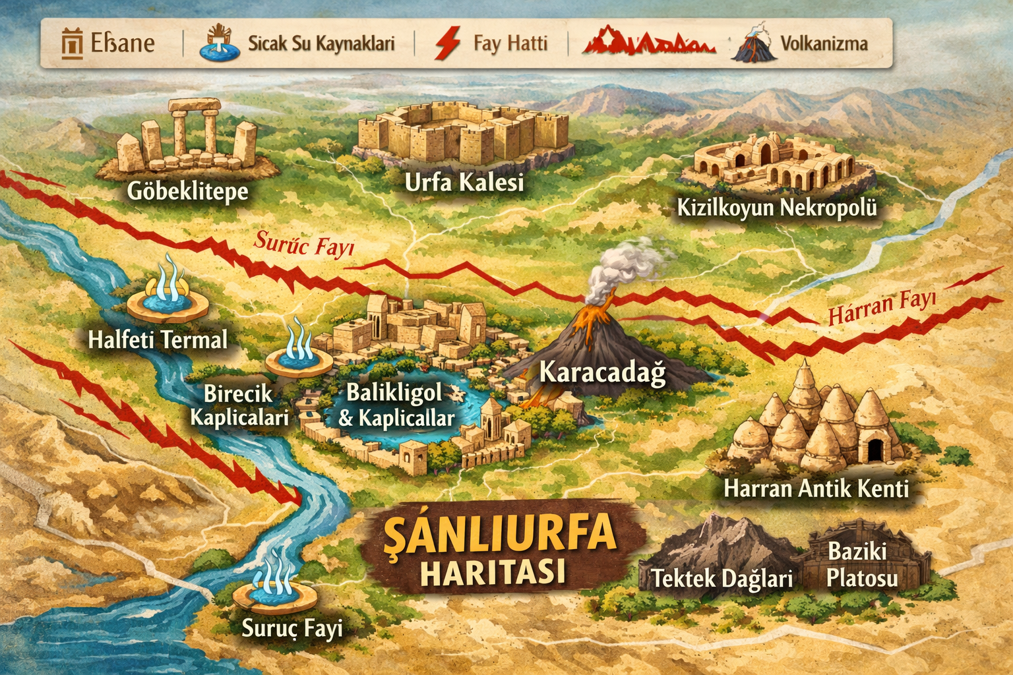

Slide 45
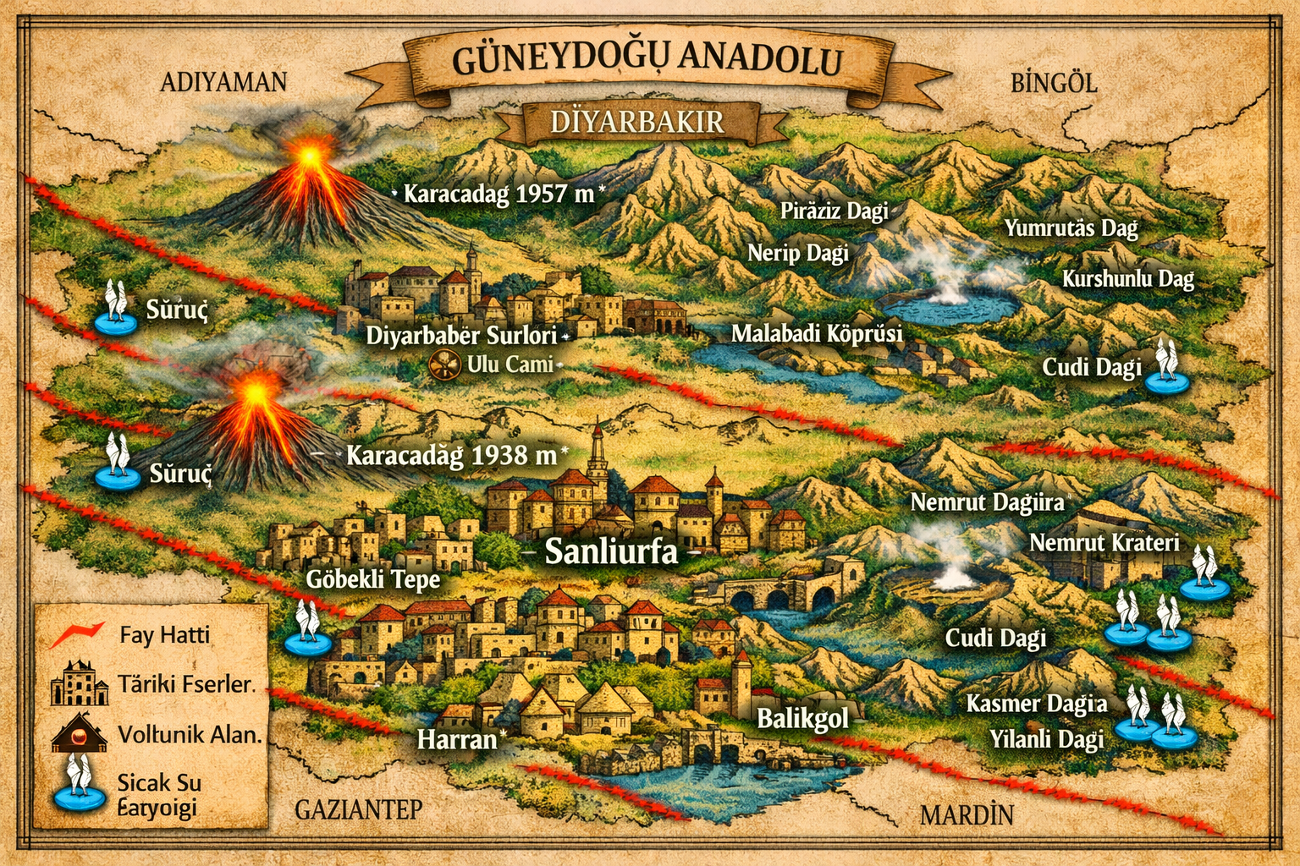

Slide 46
Şanlıurfa Jeolojik ve Meteorolojik Riskleri
Şanlıurfa için öne çıkan afet tipleri incelendiğinde, Deprem: Suruç ve Harran fay hatları aktif; Volkanizma: Karacadağ bölgesi., Sel/Su Baskını: Urfa merkez, Suruç Çayı, Balıklıgöl çevresi; Fırtına/Dolu: Harran Ovası, Tektek Dağları.; Heyelan: Halfeti çevresi olarak gerçekleşme sıklığı ve derecesi çalışmalarıyla güçlendirilmesi önem taşımaktadır. • Urfa Merkez (Haliliye, Eyyübiye, Karaköprü): Sel riski çok yüksek; altyapı yetersizliği nedeniyle sık su baskını yaşanıyor.
Özetle, Göbeklitepe çevresi: Yüksek kotta olduğu için doğrudan sel riski düşük; ancak dolaylı risk (ulaşım yolları, tarım alanları) mevcut.; Suruç Çayı ve Balıklıgöl çevresi: Taşkın riski yüksek.; Karacadağ: Volkanik yapı nedeniyle jeotermal kaynaklar ve sıcak su etkisi var; Harran ve Tektek Dağları: Fırtına ve dolu yağışı riski taşıyan açık alanlar; Halfeti Termal çevresi: Heyelan riski taşıyan eğimli araziler olarak haritada yer alabilir.

Slide 47
Türkiye'de sıcak su kaynakları en yoğun olarak Ege, İç Anadolu ve Doğu Anadolu bölgelerinde bulunur. Özellikle Afyonkarahisar, Denizli, Aydın, İzmir ve Kütahya illeri zengin jeotermal potansiyele sahiptir. Bu kaynaklar hem sağlık turizmi hem de enerji üretimi açısından büyük önem taşır.
🔥 Türkiye'deki Başlıca Sıcak Su Kaynakları
📍 Ege Bölgesi
• Kula (Manisa): Genç volkanik alan, jeotermal potansiyeli yüksek.
• Balçova (İzmir): Kaplıca ve termal tesisleriyle ünlü.
• Seferihisar (İzmir): Termal oteller ve doğal kaynaklar.
• Germencik (Aydın): Türkiye’nin en sıcak jeotermal alanlarından biri.
• Sarayköy (Denizli): Jeotermal enerji üretimi ve kaplıca turizmi.

Slide 48
İç Anadolu
• Afyonkarahisar (Gazlıgöl, Sandıklı, Gecek): Türkiye’nin en zengin kaplıca bölgelerinden.
• Kütahya (Yoncalı): Termal turizm merkezi.
• Nevşehir: Jeotermal kaynaklar turizmle birleşiyor.
📍 Marmara Bölgesi
• Yalova: Termal tesisleriyle bilinir.
• Bursa (Oylat, Çekirge): Tarihi kaplıcalar.
📍 Doğu Anadolu
• Erzurum, Ağrı, Van: Volkanik yapıdan kaynaklı sıcak su çıkışları.
• Bitlis: Nemrut Dağı çevresinde jeotermal kaynaklar.

Slide 49
Karaali kaplıcalarının yanı sıra Şanlıurfa’nın Kabahaydar civarındaki Aşağı Koymat köyünde de jeotermal kaynak keşfedilmiş ve işletmeye açılmak için yatırım beklemektedir. Hüseyin ERİŞ (2019), Şanlıurfa Sağlık Turizmi Swot Analizi , Elektronik Sosyal Bilimler Dergisi, Temmuz, Cilt:18 - Sayı:71 , s.1286,
Daha sonraları Karaali Köyü civarında şahıslar tarafından sıcak su temin amaçlı sondajlar yapılarak derinlikleri 138-198 m ve debileri 20-36 l/s arasında değişen üç adet kuyudan 41.5-49.0°C sıcaklıkta su elde edilmiştir. (2006)
Kabahaydar civarındaki Aşağı Koymat köyünde 2008 yılında keşfedilen dev jeotermal kaynak, işletmeye açılmak için ilgi bekliyor. Uzmanlar, kaynağın mutlaka değerlendirilmesi gerektiğini ifade ediyor. 200 metre derinlikte 38 derece olan çamur çıkış sıcaklığı, 80 derecenin üzerine çıkan sıcak su değerlerini ortaya koydu. Bu sıcaklık, 1000 metre derinlikte 60 derece çıkan Karaali rezervinin çok üstünde” dedi. Valilik konuya çok önem vermiş ve üzerinde durulmuş kapsamlı raporları hazırlanmış. Aşağı Koymat jeotermal bölgesi, Diyarbakır Yolu’na 12 km, Mardin yoluna 9 km, otobana 6 km, Göbeklitepe’ye 4 km. uzaklıkta olup, ulaşım ve lojistik imkanlarından faydalanmada daha avantajlıdır. TR Projeler haber, 05.09.2014 tarihli haber, https://www.trprojeler.com/haber/urfaya-jeotermal-surpriz/243 erişim 31.01.2026
Şanlıurfa, jeotermal su kaynakları bakımından da zengin bir şehirdir. Buna karşın Şanlıurfa’da mevcut durumda aktif olarak kullanılan bir tane termal tesis mevcuttur. Şanlıurfa merkeze 40 km. uzaklıkta bulunan ve Karaali Köyünde hizmet veren Karaali Kaplıcaları, su sıcaklığı 41-51 C0 arasında değişen ve saatte 150.000 m3 kaplıca suyu kapasitesine sahiptir. Kaplıca suyu hastalıkların tedavi edilmesinin yanısıra, sera ısıtılması da yapılmaktadır (https://www.mta.gov.tr/v3.0/sayfalar/bilgi-merkezi/maden_potansiyel_2010/Sanliurfa_ Madenler.pdf).

Slide 50
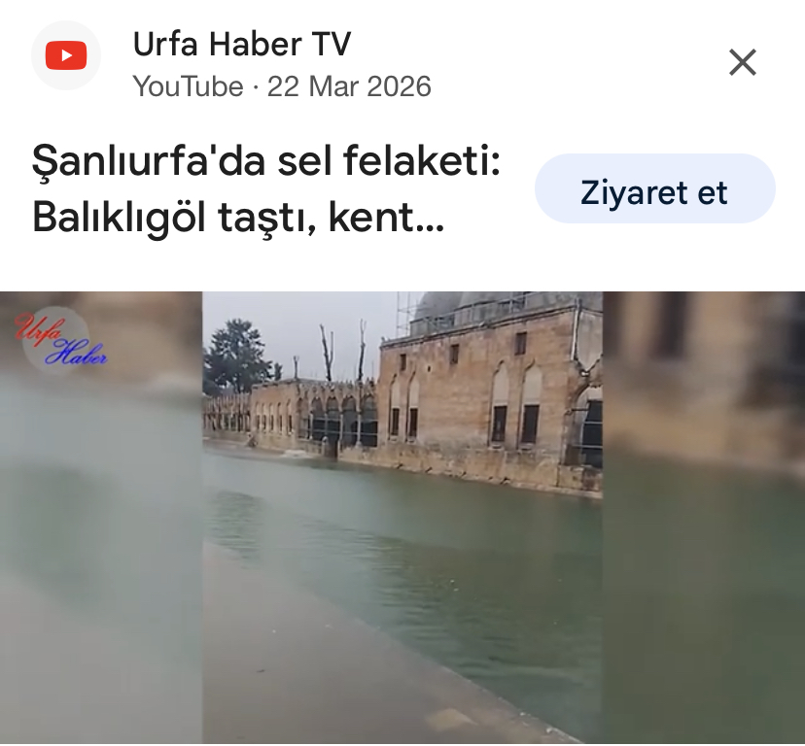
Şanlıurfa Sel Baskını

Slide 51
Günümüzde yapılan çalışmalar ve erişebilirliğin artması koşullarında tarihi zenginliklerimizin gerçekten de çok yönlü bir ‘zenginlik’ olduğu, geçmişten gelen bilgileri de bugüne taşıyarak, yeni bilimsel çalışmalara zemin hazırladığını bilmek gerekir.
Bilgili, işini şevkle yapan ve yetenekli elemanlar yetiştirilerek, tarihi ve kültürel eserlerin bir dünya kültürü mirası olduğu fikri içselleştirilmelidir.
Yöneticilerin kariyer eğitimi de dahil her seviyede ders programlarına kültür varlıklarının avukatlığını sağlayacak eğitim programlarının konulmasına özen gösterilmesi sağlıklı toplum yapılanmasında önemlidir.

Slide 52
Bugün geçmişte risk analizlerinde çok dikkate alınmayan ancak günümüzde öne çıkan iklim değişikliklerinin yarattığı “şiddetli rüzgârlar ve fırtınalar, sel su baskını” gibi olguların depremsellikle birlikte kültür ve tabiat varlıkları üzerindeki olumsuz etkilerini kronik tehditler olarak göz ardı edemeyiz.
Fırtına için geliştirilmiş kapsamlı çalışmalar bulunmamaktadır. Bu nedenle fırtına üzerinden yapılmış risk haritalamalarına da önem verilerek çeşitli senaryolar farklı afet tipleri bütünlüğünde geliştirilmelidir.
Turizm güvenliği ve kültür varlıklarının korunması açısından, kuvvetli rüzgâr ve fırtınaların, sektörel bütünleşiklik içinde etkilerini bilmek ve öngörmek belediyeler başta olmak üzere kurum ve kuruluşların stratejik planlara aktarmak ve güncellemek önem taşımaktadır.
Kültür ve tabiat varlıkları turizmi, mekânın dolaşılması veya gezme ile oluşan bir etkinliktir. Rüzgâr farkındalığı ve rüzgârlı günlerde bireylere nasıl davranılması gerektiği, ayrıca fırtına şiddetine ulaşabileceği günlerde ilgili birimlerce “yaptırıcı uyarılar ve yaptırım” getirilmesi koruyucu bir öneme sahiptir.

Slide 53
Kültür ve tabiat varlıklarının taşınabilirliği de sorgulanmalı ve bulunduğu yerde korunabilme koşulları Stratejik Çevresel Değerlendirme (SÇD) çalışmalarına risk analizi olarak konu edilmelidir.
Şiddetli rüzgarlar gibi atmosferik olguların risk haritaları meteorolojiden alınan verilerle rahatlıkla çıkarılabilir. Bu amaçla oluşturulacak projelerde uzman kuruluşlardan, üniversitelerin ilgili birimlerinden ve uzmanlarından yararlanılabilir.
Binalar yönüyle ise, zaman içinde fırtına özelinde, mekandaki malzemelerin ve çatı uçması gibi tehlike yaratacak uçuşmalar da sürekli takip gerektiren önlemlerdir.
Fırtına geçmişine bakıldığında, insanlık tarihi boyunca “tanrılaştırılacak” şiddette tarihte de vardı, günümüzde var, gelecekte de iklim değişikliğinin artan etkileri ortamında şiddetini artan oranda çoğaltarak kıyılarda ve karada da olumsuz etkilerini sürdüreceğini söylemek kehanet sayılmaz.

Slide 54
Yönetici ve halk yönüyle korumacı yaklaşımda, yöneticinin risk algısı da önemlidir.
Yöneticiler riskin görünmesini istemeyebilirken,
Halkın riskin görünür olması, riskin boyutlarını öğrenmek ve güvenlik önlemlerinin alınmasını ve bilimsel araştırmaların yapılmasını destekler nitelikte talebi bulunmaktadır.
Bu olası çelişki afet yönetiminde en kritik noktalardan birisidir. Oysaki yöneticinin varlık nedeni, toplumu (devlet) korumaktır.

Slide 55
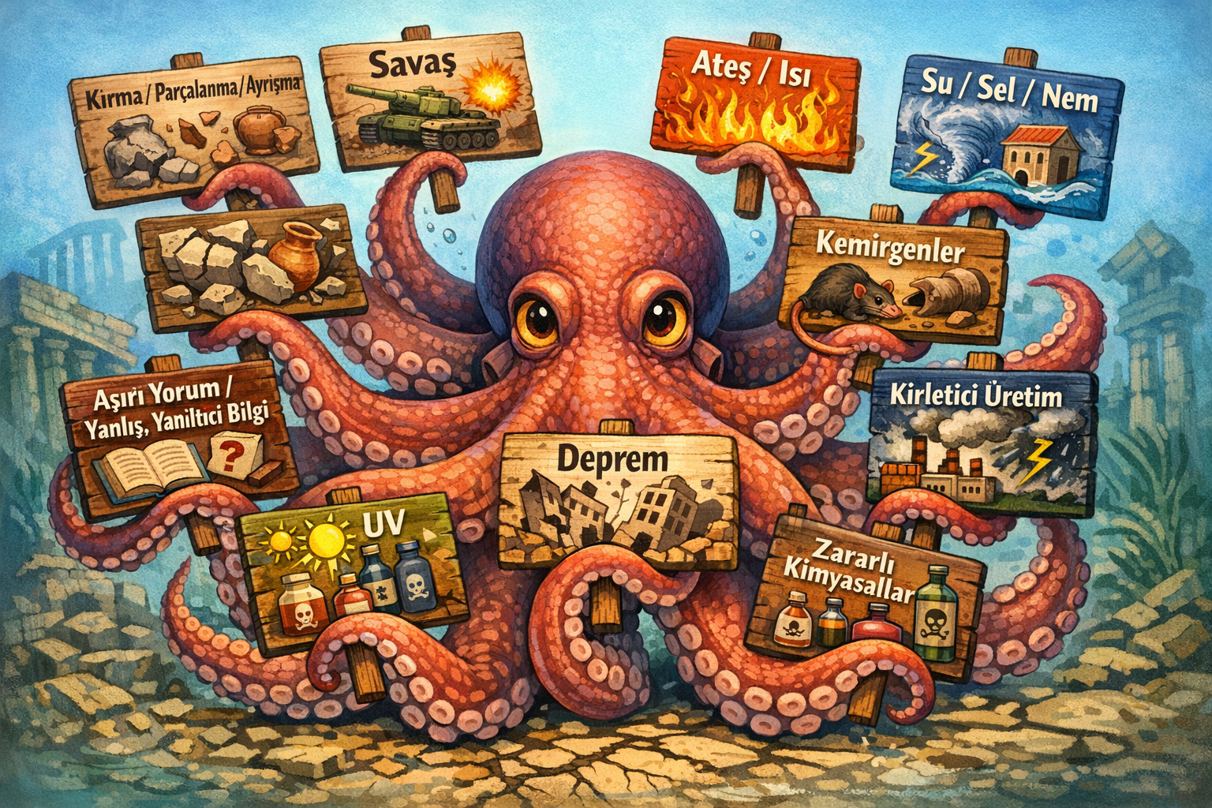
KÜLTÜR VARLIKLARINA ETKİ EDEN TEHDİTLER
Hatalı RH/kaynak gösterimi

Slide 56
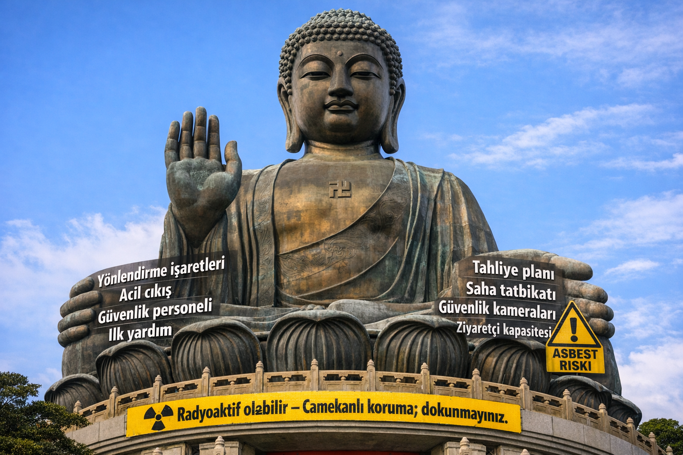
Ziyaretçi Güvenliği

Slide 57
Özetle
1990'ların başından itibaren, ‘kentsel direnç teorisi’, kentsel gelişim pratiğine dahil edilmiştir
Kentsel ekolojik direnç: kentsel ekosistemin yeniden yapılanmasından ve yeni yapıların ve süreçlerin oluşturulmasından önce değişime uyum sağlama derecesini;
Kentsel ekonomik direnç: bireylere ve topluluklara yönelik dış saldırılardan sonra potansiyel kayıpları önlemek için esnek bir başa çıkma stratejisi;
Sosyal direnç: topluluk gruplarının sosyal, politik ve çevresel değişikliklerin getirdiği dış baskılara yanıt verme yeteneklerini;
Mühendislik direnci: esas olarak kentsel altyapı sistemlerinin, sakinlerin ve toplulukların doğal ve insan yapımı afetlerden verimli bir şekilde kurtulma yeteneğini vurgulamaktadır.

Slide 58
Volkanik Zemin Analizi: Bölgesel jeodinamik süreçler göz önüne alındığında, düşük olasılıklı da olsa dolaylı etkiler ihtimal dışı değildir. İhtiyatlılık ilkesi çerçevesinde, Karacadağ çevresinde düzenli jeolojik ölçümler yapılması ve sistematik gözlemlenmesi çalışmalarının desteklenmesi, geliştirilmesi,
Etkin Su Yönetimi: Bazalt ve kalker zeminlerde sel riskini azaltacak drenaj sistemleri güçlendirilmesi,
Kültürel Miras Koruması: Göbeklitepe gibi kazdıkça bütün Şanlıurfa bölgesine yayılmış kültürel miras nedeniyle nüfusun yoğun olduğu alanlarda sadece meteorolojik değil, jeolojik risklerin de bütünleşik dikkate alınması,
Bölgesel koordinasyon: Şanlıurfa, Diyarbakır, Adıyaman ve Gaziantep illerinin afet planlarının ortak senaryolarla uyumlu hale getirilmesi önerilebilir.

Slide 59

Sürekli İlgi ve İyileştirmeDE SÜREKLİLİK
İLGİNİZE TEŞEKKÜR EDERİM

